Slide 1
Stéphane BERNY – Perrine EMIN – Marine ESPUCHE – Vincent SALOMON
PROXIBANQUE
La banque proche de ses clients

Slide 2

PROXIBANQUE
PRESENTATION PERSONNELLE – STEPHANE BERNY
Cursus Universitaire - MASTER INFORMATIQUE / DOMOTIQUE
Intérêts pour la formation :
- Nécessaire remise à niveau de mes compétences
- Méthodologie de conduite de projet
- Java EE + Frameworks
Tâches principales dans le projet :
- Rôle de Scrum Master
- Aspect sécurité / authentification
- Front (Templates, Vues, Bootstrap, Responsive)
- Fichiers de log
- Alertes avec Perrine et Marine
- Partage et upgrade de fonctionnalités dans toutes les couches
Stéphane BERNY – Perrine EMIN – Marine ESPUCHE – Vincent SALOMON

Slide 3

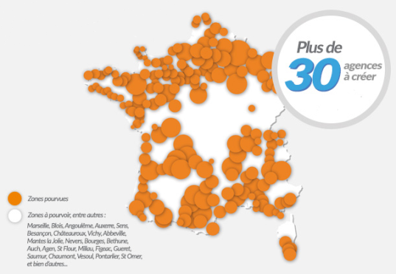
PROXIBANQUE
BESOIN CLIENT
EQUIPE
ORGANISATION DU PROJET
CONCEPTION
FONCTIONNALITES
BILAN
Contexte / Problématique
Exigences client
Interprétation des besoins
Présentation du client : PROXIBANQUE
Proche de ses clients
Argent sécurisé
Stéphane BERNY – Perrine EMIN – Marine ESPUCHE – Vincent SALOMON

Slide 4

PROXIBANQUE
BESOIN CLIENT
EQUIPE
ORGANISATION DU PROJET
CONCEPTION
FONCTIONNALITES
BILAN
Contexte / Problématique
Exigences client
Interprétation des besoins
Conseillers Clientèle
Gérer plus efficacement les clients
Être plus disponibles pour la relation clientèle
Directeurs d’Agence
Gérer plus efficacement les conseillers clientèle
Avoir un feedback en terme d’efficacité et de rentabilité
Fonctionnement global de la banque
Gestion des données clients des différentes agences
- Homogénéisation des outils et protocoles de gestion.
- Evolutivité en fonction de la demande des clients et de la concurrence.
- Proposer à terme des services à forte valeur ajoutée.
- Image de marque d’une banque moderne.
Stéphane BERNY – Perrine EMIN – Marine ESPUCHE – Vincent SALOMON

Slide 5




PROXIBANQUE
BESOIN CLIENT
EQUIPE
ORGANISATION DU PROJET
CONCEPTION
FONCTIONNALITES
BILAN
Contexte
Exigences client
Interprétation des besoins
Base de données
relationnelle
Système de gestion
centralisé évolutif
Fonctionnalités spécifiques
et pertinentes
en fonction de l’utilisateur
Stéphane BERNY – Perrine EMIN – Marine ESPUCHE – Vincent SALOMON

Slide 6
PROXIBANQUE
BESOIN CLIENT
EQUIPE
ORGANISATION DU PROJET
CONCEPTION
FONCTIONNALITES
BILAN
Stéphane BERNY
Perrine EMIN
Marine ESPUCHE
Vincent SALOMON
Stéphane BERNY – Perrine EMIN – Marine ESPUCHE – Vincent SALOMON

Slide 7


PROXIBANQUE
BESOIN CLIENT
EQUIPE
ORGANISATION DU PROJET
CONCEPTION
FONCTIONNALITES
BILAN
Aspect « Gestion »
Aspect « Réalisation »
Schéma d’organisation de développement
objectif = plus grande valeur possible
Cadre de travail
méthodologique (timeboxing)
itératif (chaque sprint constitue un incrément)
Product et Sprint Backlog
Tableaux de bord de suivi de projet
Burndown Charts (graphiques d'avancement)
Partage du travail
par priorité
par complexité
par affinité (auto-attribution et auto-validation)
Stéphane BERNY – Perrine EMIN – Marine ESPUCHE – Vincent SALOMON

Slide 8
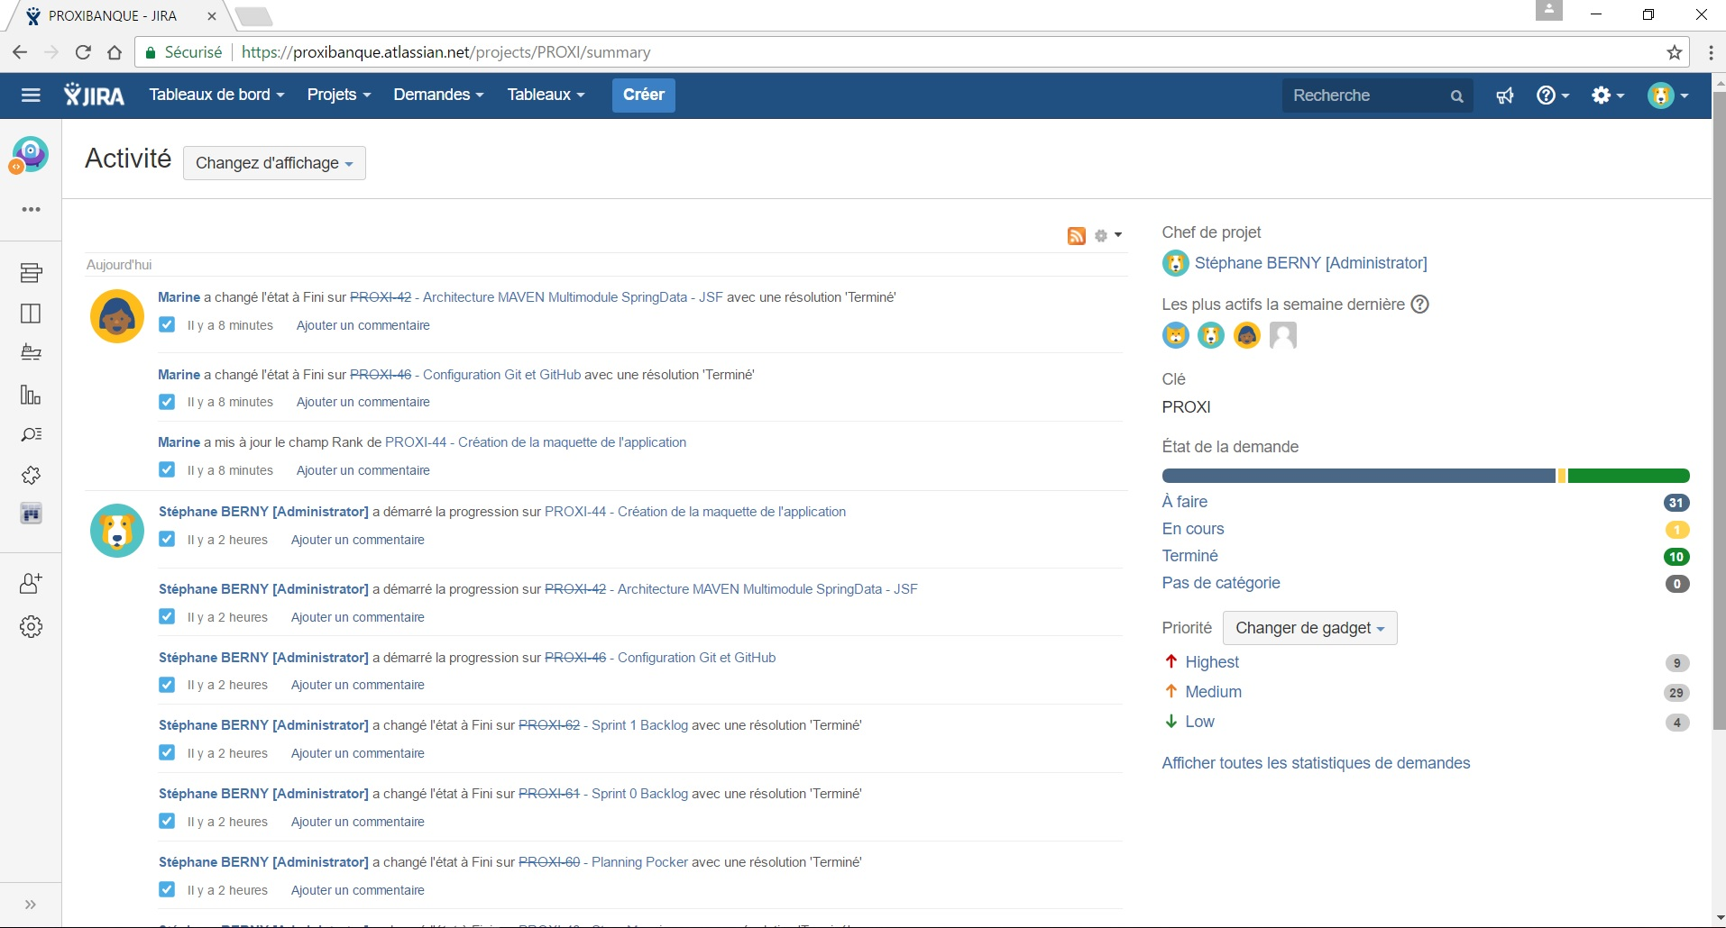
PROXIBANQUE
BESOIN CLIENT
EQUIPE
ORGANISATION DU PROJET
CONCEPTION
FONCTIONNALITES
BILAN
Aspect « Gestion »
Aspect « Réalisation »
Stéphane BERNY – Perrine EMIN – Marine ESPUCHE – Vincent SALOMON

Slide 9
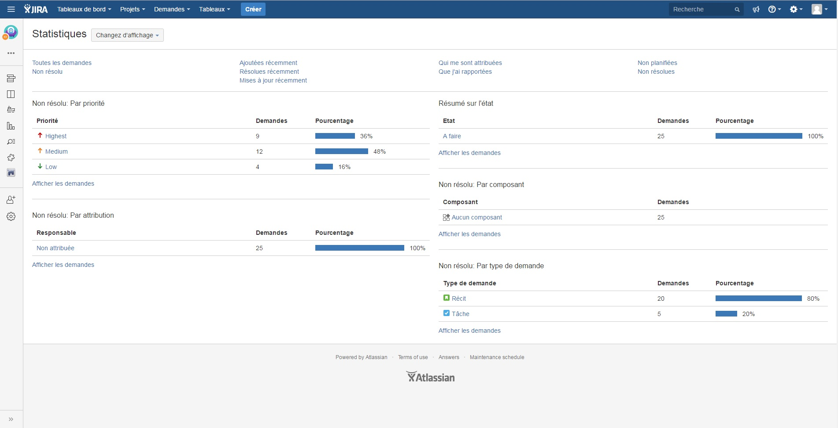
PROXIBANQUE
BESOIN CLIENT
EQUIPE
ORGANISATION DU PROJET
CONCEPTION
FONCTIONNALITES
BILAN
Aspect « Gestion »
Aspect « Réalisation »
Stéphane BERNY – Perrine EMIN – Marine ESPUCHE – Vincent SALOMON

Slide 10
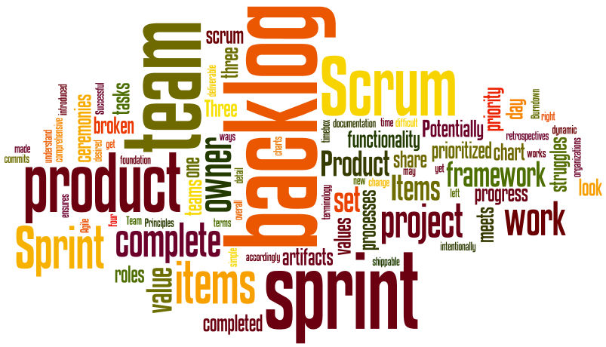

PROXIBANQUE
BESOIN CLIENT
EQUIPE
ORGANISATION DU PROJET
CONCEPTION
FONCTIONNALITES
BILAN
Aspect « Gestion »
Aspect « Réalisation »
Méthode AGILE / Pratiques issues de l‘Extrême programming
- communication intense
- cycles de développement très rapides
- intégration continue
- peer programming
- entraide sur les points de blocage
- tests unitaires
- jamais d’ajout qui cassent la compilation, font échouer les tests ou retardent le travail
- respecter des normes de nommage
- appropriation collective du code
- refactoring
- partage des fichiers sources via Git et Github
Stéphane BERNY – Perrine EMIN – Marine ESPUCHE – Vincent SALOMON

Slide 11

PROXIBANQUE
BESOIN CLIENT
EQUIPE
ORGANISATION DU PROJET
CONCEPTION
FONCTIONNALITES
BILAN
SCRUM Référencement des histoires d’utilisateurs
SCRUM Classification des histoires d’utilisateurs
SCRUM Planification des sprints
Interprétation et réponse aux exigences
Rédaction des User Stories
Définition des fonctionnalités de produit (Product Backlog)
Réunion de planification opérationnelle (Sprint Planning Meeting)
Estimation de la priorité et de la complexité de chaque tâche (Planning Poker)
Définition des sprints (Sprint Backlogs)
Sprint 0
Sprint 1
Sprint 2
Rétrospective
Stéphane BERNY – Perrine EMIN – Marine ESPUCHE – Vincent SALOMON

Slide 12
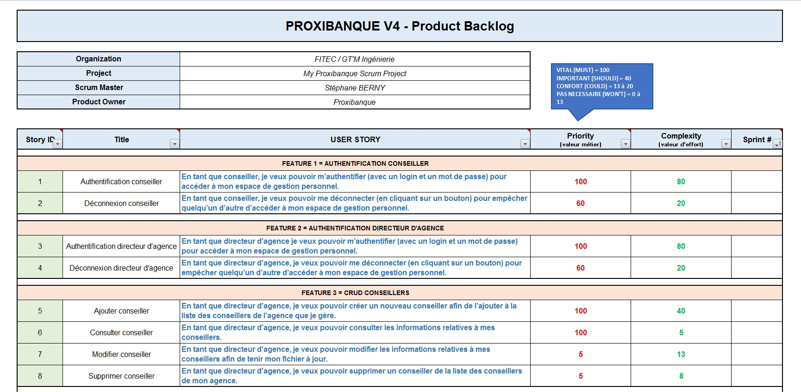
PROXIBANQUE
BESOIN CLIENT
EQUIPE
ORGANISATION DU PROJET
CONCEPTION
FONCTIONNALITES
BILAN
SCRUM Référencement des histoires d’utilisateurs
SCRUM Classification des histoires d’utilisateurs
SCRUM Planification des sprints
Stéphane BERNY – Perrine EMIN – Marine ESPUCHE – Vincent SALOMON

Slide 13
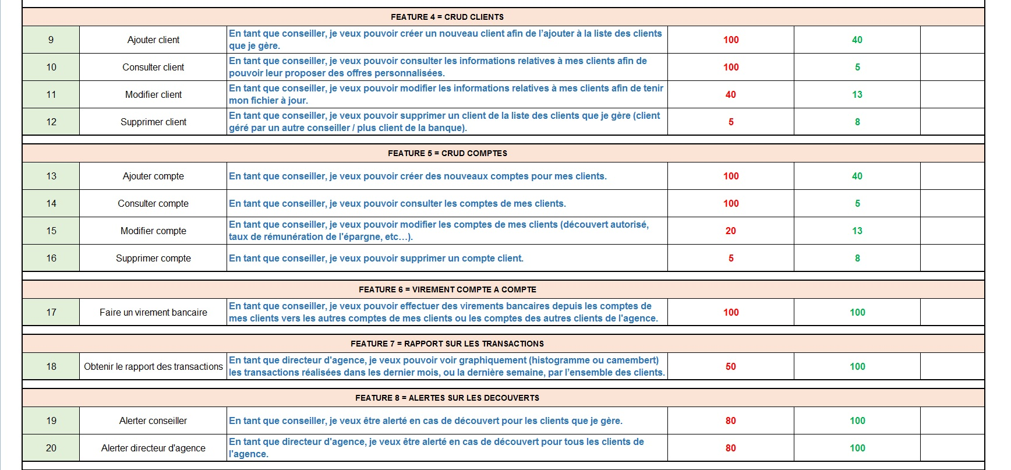
PROXIBANQUE
BESOIN CLIENT
EQUIPE
ORGANISATION DU PROJET
CONCEPTION
FONCTIONNALITES
BILAN
SCRUM Référencement des histoires d’utilisateurs
SCRUM Classification des histoires d’utilisateurs
SCRUM Planification des sprints
Stéphane BERNY – Perrine EMIN – Marine ESPUCHE – Vincent SALOMON

Slide 14
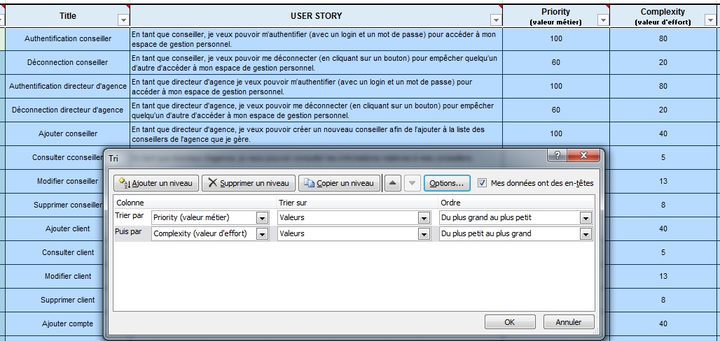
PROXIBANQUE
BESOIN CLIENT
EQUIPE
ORGANISATION DU PROJET
CONCEPTION
FONCTIONNALITES
BILAN
SCRUM Référencement des histoires d’utilisateurs
SCRUM Classification des histoires d’utilisateurs
SCRUM Planification des sprints
Stéphane BERNY – Perrine EMIN – Marine ESPUCHE – Vincent SALOMON

Slide 15
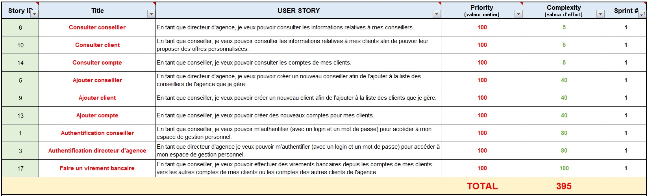
PROXIBANQUE
BESOIN CLIENT
EQUIPE
ORGANISATION DU PROJET
CONCEPTION
FONCTIONNALITES
BILAN
SCRUM Référencement des histoires d’utilisateurs
SCRUM Classification des histoires d’utilisateurs
SCRUM Planification des sprints
Stéphane BERNY – Perrine EMIN – Marine ESPUCHE – Vincent SALOMON

Slide 16
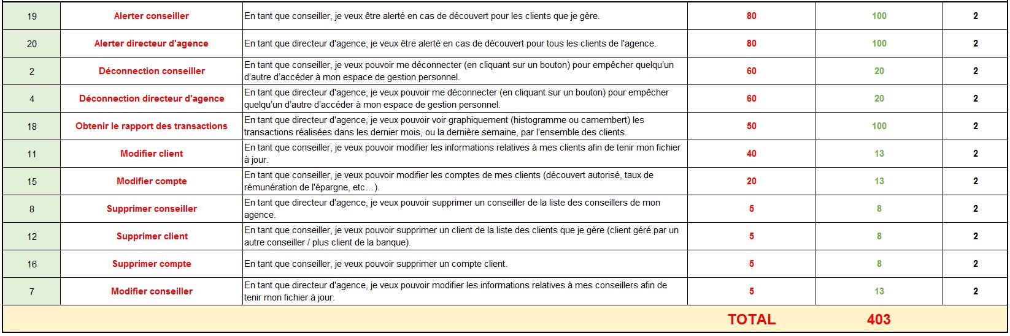
PROXIBANQUE
BESOIN CLIENT
EQUIPE
ORGANISATION DU PROJET
CONCEPTION
FONCTIONNALITES
BILAN
SCRUM Référencement des histoires d’utilisateurs
SCRUM Classification des histoires d’utilisateurs
SCRUM Planification des sprints
Stéphane BERNY – Perrine EMIN – Marine ESPUCHE – Vincent SALOMON

Slide 17
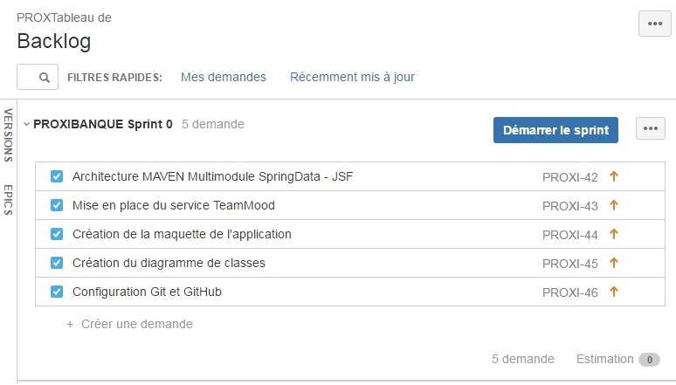
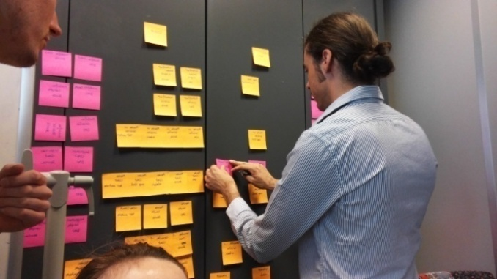
PROXIBANQUE
BESOIN CLIENT
EQUIPE
ORGANISATION DU PROJET
CONCEPTION
FONCTIONNALITES
BILAN
SCRUM Référencement des histoires d’utilisateurs
SCRUM Classification des histoires d’utilisateurs
SCRUM Planification des sprints
Sprint 0 Objectif : Phase de pré-développement
Sprint 1 Objectif : Avoir une application qui fonctionne avec une première série de fonctionnalités
Sprint 2 Objectifs : Finalisation des fonctionnalités demandées par le client
Stéphane BERNY – Perrine EMIN – Marine ESPUCHE – Vincent SALOMON

Slide 18

PROXIBANQUE
PRESENTATION PERSONNELLE – PERRINE EMIN
INGENIEURE EN GENIE DES MATERIAUX
Choix de réorientation :
- Attirée par la logique de développeur et par le secteur porteur qu’est l’informatique
Tâches dans le projet :
- UML
- Couches DAO et service en programmation par binôme, partie tests unitaires
principalement
- Interception par Spring AOP
Stéphane BERNY – Perrine EMIN – Marine ESPUCHE – Vincent SALOMON

Slide 19
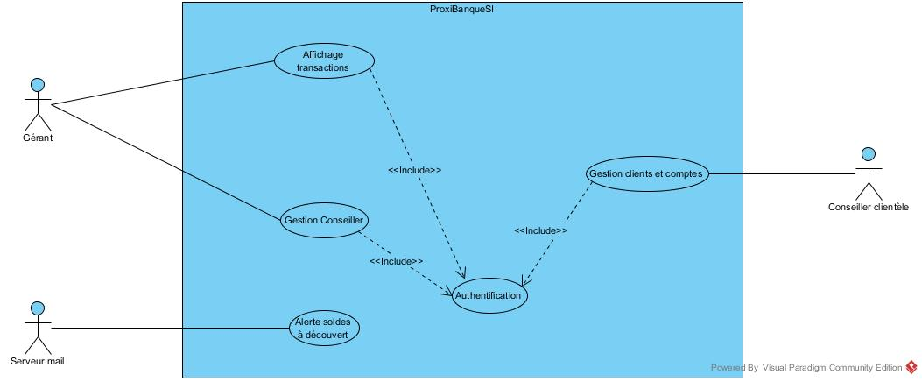
PROXIBANQUE
BESOIN CLIENT
EQUIPE
ORGANISATION DU PROJET
CONCEPTION
FONCTIONNALITES
BILAN
Diagrammes UML
Maquettes
Architecture N-tiers et outils de développement
Diagramme de cas d’utilisation :
Stéphane BERNY – Perrine EMIN – Marine ESPUCHE – Vincent SALOMON

Slide 20
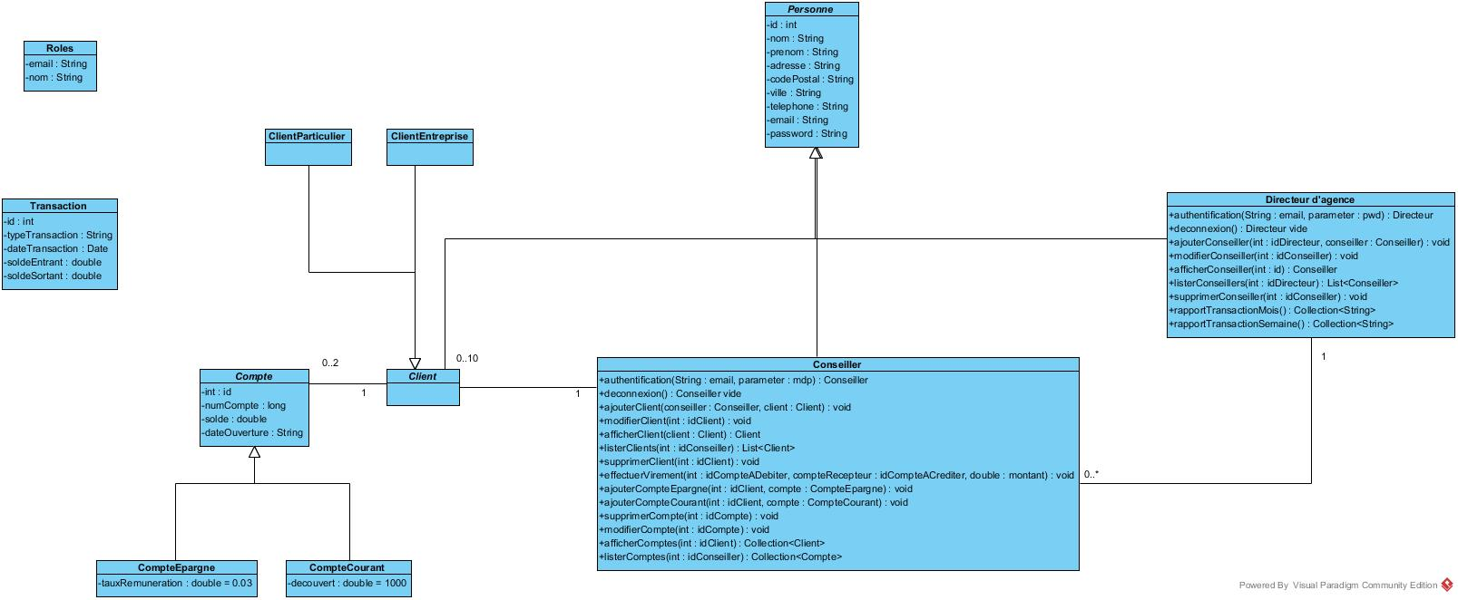
PROXIBANQUE
BESOIN CLIENT
EQUIPE
ORGANISATION DU PROJET
CONCEPTION
FONCTIONNALITES
BILAN
Diagrammes UML
Maquettes
Architecture N-tiers et outils de développement
Diagramme de classes :
Stéphane BERNY – Perrine EMIN – Marine ESPUCHE – Vincent SALOMON

Slide 21
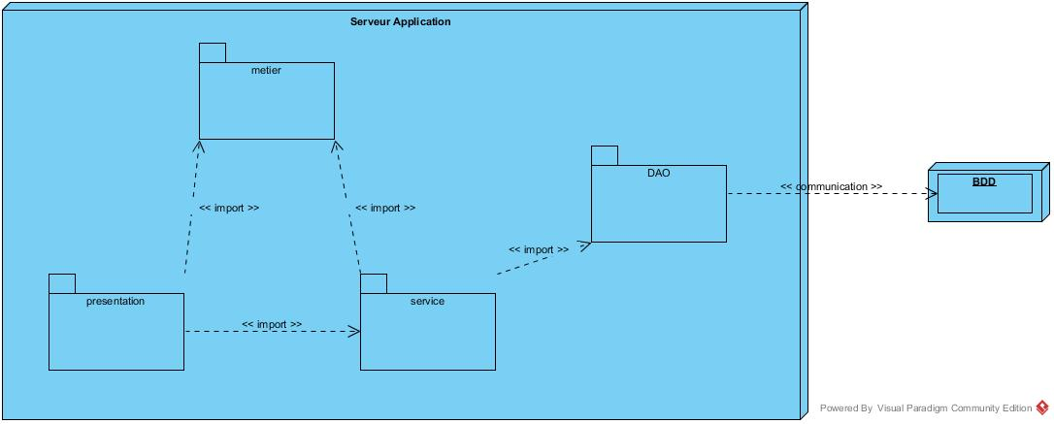
PROXIBANQUE
BESOIN CLIENT
EQUIPE
ORGANISATION DU PROJET
CONCEPTION
FONCTIONNALITES
BILAN
Diagrammes UML
Maquettes
Architecture N-tiers et outils de développement
Diagramme de déploiement :
Stéphane BERNY – Perrine EMIN – Marine ESPUCHE – Vincent SALOMON

Slide 22
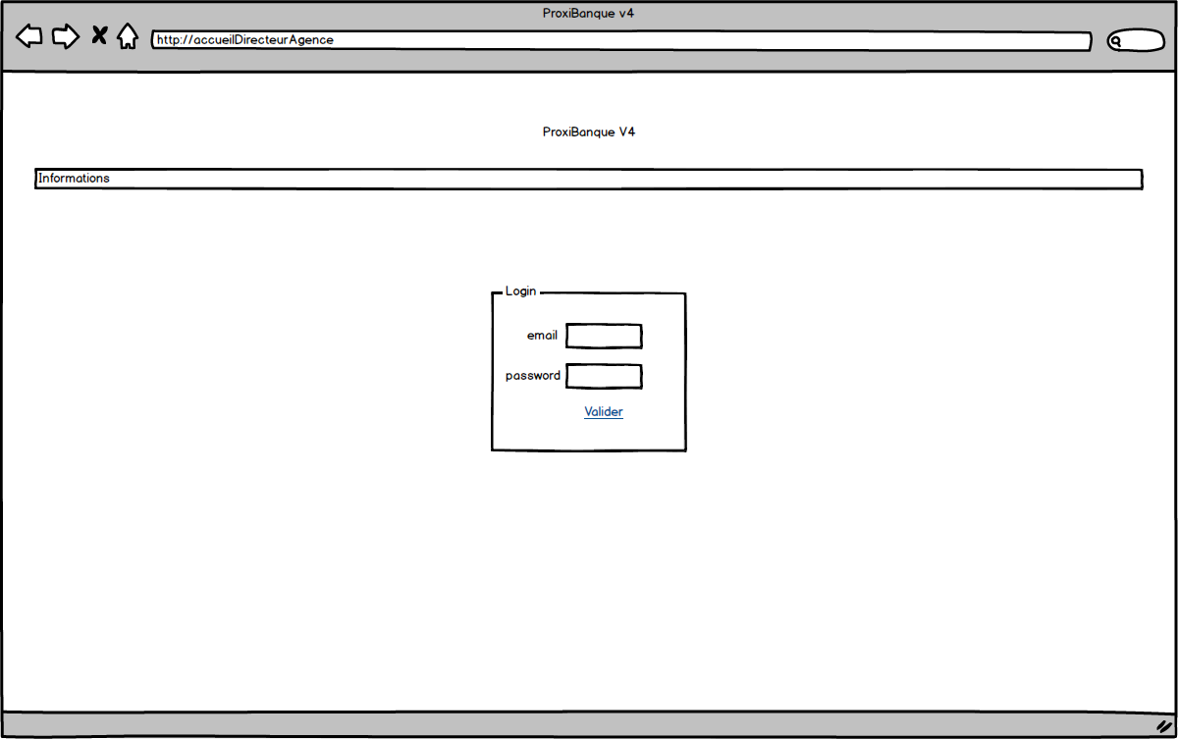
PROXIBANQUE
BESOIN CLIENT
EQUIPE
ORGANISATION DU PROJET
CONCEPTION
FONCTIONNALITES
BILAN
Diagrammes UML
Maquettes
Architecture N-tiers et outils de développement
Authentification
Stéphane BERNY – Perrine EMIN – Marine ESPUCHE – Vincent SALOMON

Slide 23
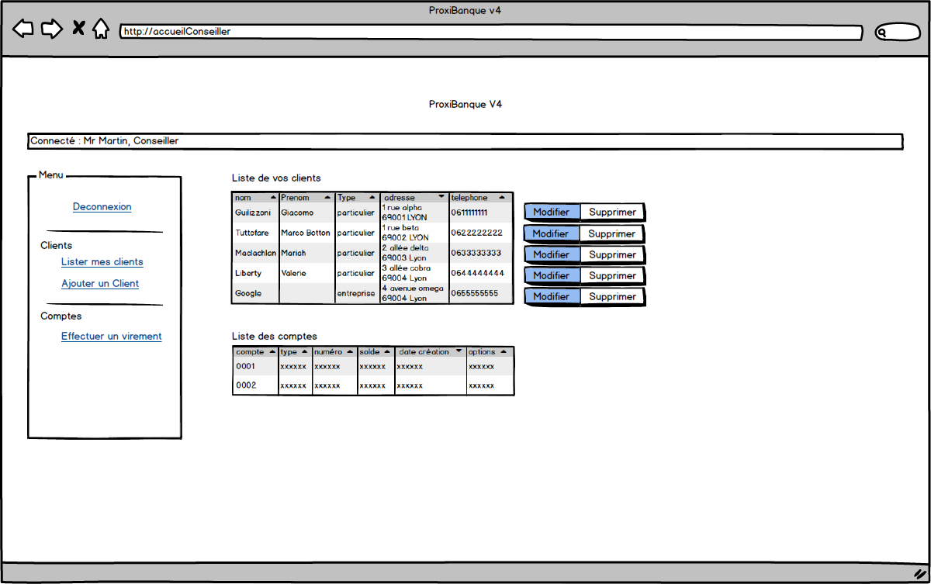
PROXIBANQUE
BESOIN CLIENT
EQUIPE
ORGANISATION DU PROJET
CONCEPTION
FONCTIONNALITES
BILAN
Diagrammes UML
Maquettes
Architecture N-tiers et outils de développement
Accueil Conseiller
Stéphane BERNY – Perrine EMIN – Marine ESPUCHE – Vincent SALOMON

Slide 24
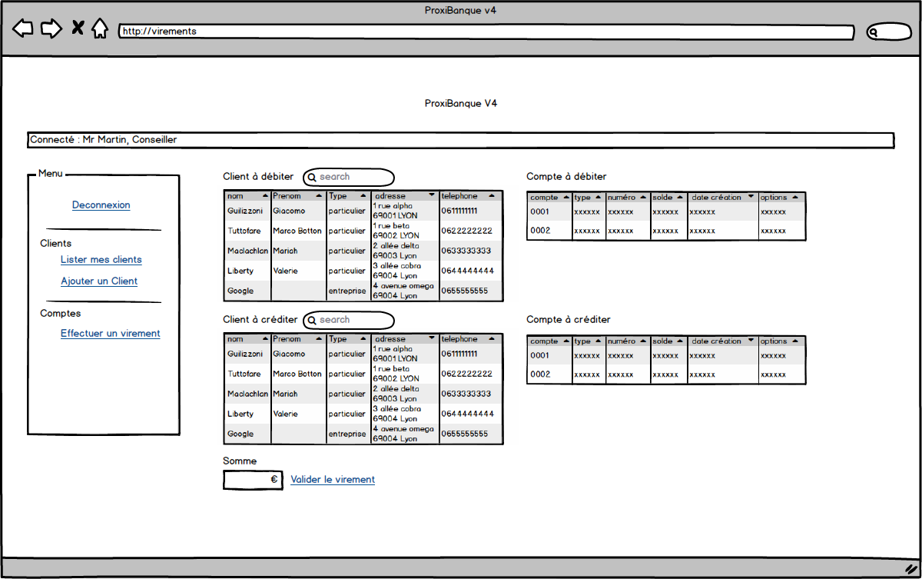
PROXIBANQUE
BESOIN CLIENT
EQUIPE
ORGANISATION DU PROJET
CONCEPTION
FONCTIONNALITES
BILAN
Diagrammes UML
Maquettes
Architecture N-tiers et outils de développement
Effectuer un virement
Stéphane BERNY – Perrine EMIN – Marine ESPUCHE – Vincent SALOMON

Slide 25
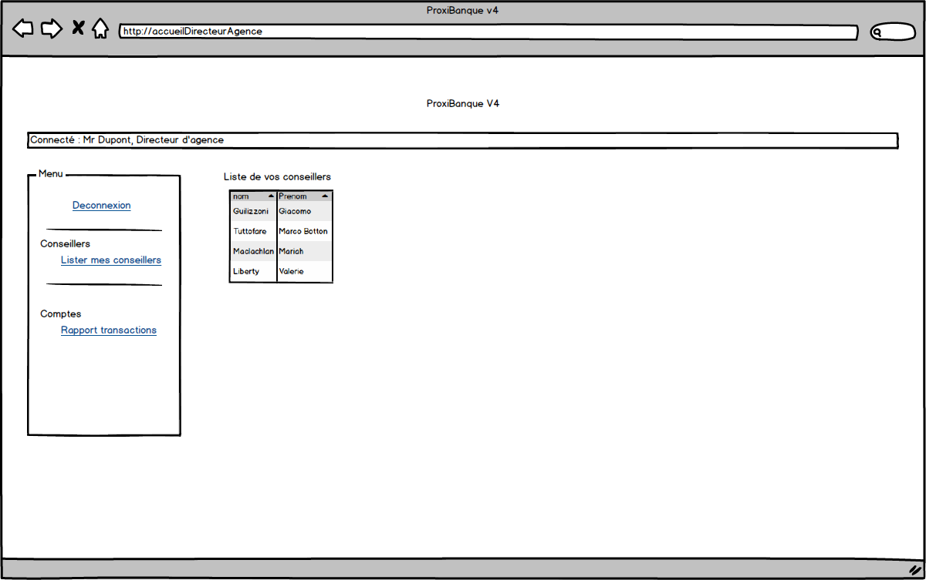
PROXIBANQUE
BESOIN CLIENT
EQUIPE
ORGANISATION DU PROJET
CONCEPTION
FONCTIONNALITES
BILAN
Diagrammes UML
Maquettes
Architecture N-tiers et outils de développement
Accueil Directeur d’agence
Stéphane BERNY – Perrine EMIN – Marine ESPUCHE – Vincent SALOMON

Slide 26
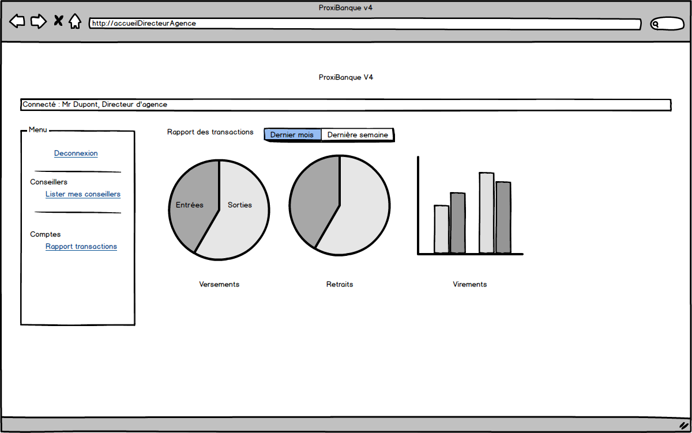
PROXIBANQUE
BESOIN CLIENT
EQUIPE
ORGANISATION DU PROJET
CONCEPTION
FONCTIONNALITES
BILAN
Diagrammes UML
Maquettes
Architecture N-tiers et outils de développement
Rapport des transactions
Stéphane BERNY – Perrine EMIN – Marine ESPUCHE – Vincent SALOMON

Slide 27

PROXIBANQUE
PRESENTATION PERSONNELLE – MARINE ESPUCHE
INGENIEURE CHIMISTE
Choix de réorientation :
- Rejet de la chimie
- Attrait pour la programmation informatique
Tâches dans le projet :
- Architecture N-tiers
- Programmation en binôme avec Perrine (service/dao)
- Services web
Stéphane BERNY – Perrine EMIN – Marine ESPUCHE – Vincent SALOMON

Slide 28
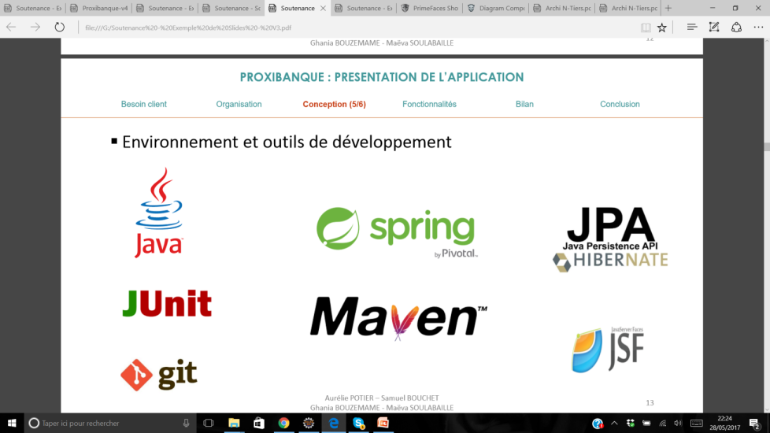




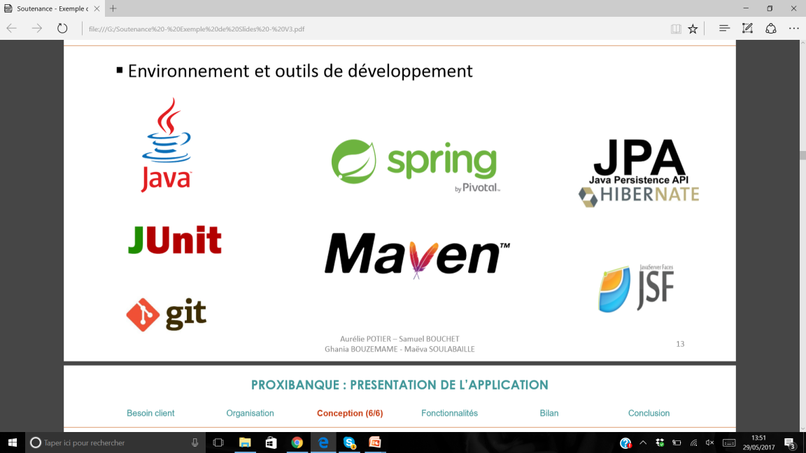

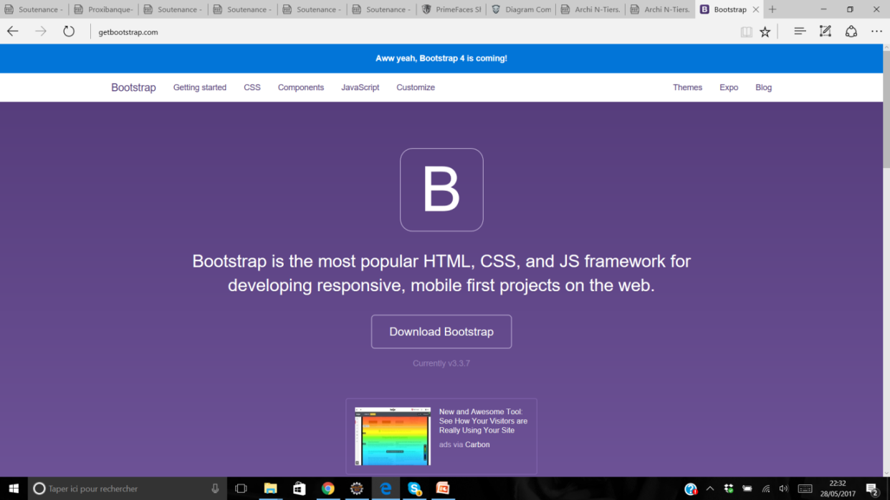


PROXIBANQUE
BESOIN CLIENT
EQUIPE
ORGANISATION DU PROJET
CONCEPTION
FONCTIONNALITES
BILAN
Diagrammes UML
Maquettes
Architecture N-tiers et outils de développement
METIER
Web Services
multi languages
inter applications
Partie CLIENT
Partie SERVEUR
BASE DE
DONNEES
PRESENTATION
SERVICE
DAO
1
2
3
4
6
5
Stéphane BERNY – Perrine EMIN – Marine ESPUCHE – Vincent SALOMON

Slide 29
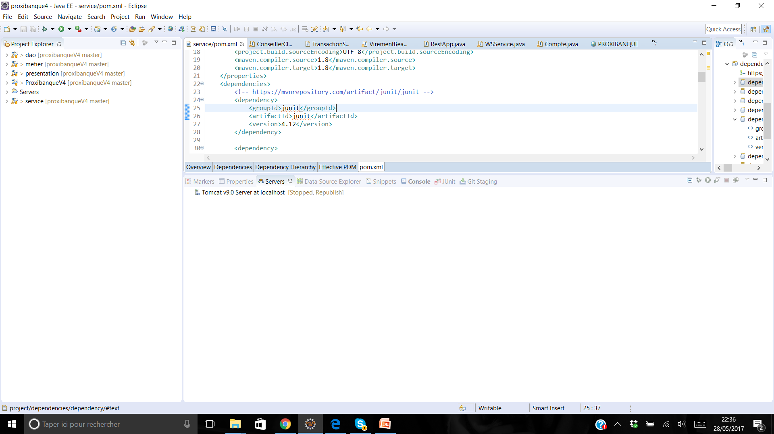
PROXIBANQUE
BESOIN CLIENT
EQUIPE
ORGANISATION DU PROJET
CONCEPTION
FONCTIONNALITES
BILAN
Diagrammes UML
Maquettes
Architecture N-tiers et outils de développement
METIER
- src/main/resources/META-INF :
- persistence.xml
pom.xml (jar) :
spring-context et spring-orm
hibernate-core
JUnit
PRESENTATION
- src/main/java :
- sgbd.properties
src/main/webapp/WEB-INF :
web.xml
faces-config.xml
- applicationContext.xml
pom.xml (war) :
jsf-api et jsf-impl
module SERVICE
spring-web
Jstl
Primefaces
SERVICE
- src/main/resources :
- applicationContext.xml
- sgbd.properties
pom.xml (jar):
module DAO
Junit
DAO
- src/test/resources :
- applicationContext.xml
(tests)
- sgbd.properties
pom.xml (jar) :
mysql-connector-java
module METIER
commons-dbcp
spring-data-jpa
Junit
Stéphane BERNY – Perrine EMIN – Marine ESPUCHE – Vincent SALOMON

Slide 30

PROXIBANQUE
BESOIN CLIENT
EQUIPE
ORGANISATION DU PROJET
CONCEPTION
FONCTIONNALITES
BILAN
Authentification
CRUD clients/CRUD comptes
Effectuer un virement
CRUD conseillers
Transactions
Alertes
Services Web
Sécurité Java : nombreux aspects
un modèle pour gérer les droits d'une application
des API qui permettent
d'utiliser des technologies de cryptographie
le réseau au travers des protocoles sécurisés SSL ou TLS
JAAS : Java Authentication and Authorization Service
- framework de sécurité de Java
- intégré au JDK depuis la version 1.4
- permet l'authentification des utilisateurs et d'y associer des permissions (autorisations)
Stéphane BERNY – Perrine EMIN – Marine ESPUCHE – Vincent SALOMON

Slide 31
PROXIBANQUE
BESOIN CLIENT
EQUIPE
ORGANISATION DU PROJET
CONCEPTION
FONCTIONNALITES
BILAN
Authentification
CRUD clients/CRUD comptes
Effectuer un virement
CRUD conseillers
Transactions
Alertes
Services Web
Authentification
Login : adresse mail (unique)
Mot de passe : système de cryptage des mots de passe en BDD
(géré par l’application et non par la BDD)
Informations enregistrées en BDD dans la table “personne”
Autorisations
A chaque personne sont attribués des rôles : Conseiller Clientèle / Directeur d’Agence
Informations enregistrées en BDD dans la table “role”
Moyennant la configuration correcte, JAAS va faire le lien entre ces 2 tables
Stéphane BERNY – Perrine EMIN – Marine ESPUCHE – Vincent SALOMON

Slide 32
PROXIBANQUE
BESOIN CLIENT
EQUIPE
ORGANISATION DU PROJET
CONCEPTION
FONCTIONNALITES
BILAN
Authentification
CRUD clients/CRUD comptes
Effectuer un virement
CRUD conseillers
Transactions
Alertes
Services Web
web.xml
<security-constraint>
<display-name>authentification DirecteurAgence</display-name>
<!-- liste des pages protégées -->
<web-resource-collection><web-resource-name>les pages DirecteurAgence</web-resource-name>
<url-pattern>/directeurAgence/*</url-pattern></web-resource-collection>
<!-- rôle des utilisateurs qui y ont accès -->
<auth-constraint><role-name>DirecteurAgence</role-name></auth-constraint>
</security-constraint>
mise en place de la protection
pour les Directeurs d’Agence
<security-constraint>
<display-name>authentification Conseiller</display-name>
<!-- liste des pages protégées -->
<web-resource-collection><web-resource-name>les pages Conseiller</web-resource-name>
<url-pattern>/conseiller/*</url-pattern></web-resource-collection>
<!-- rôle des utilisateurs qui y ont accès -->
<auth-constraint><role-name>Conseiller</role-name></auth-constraint>
</security-constraint>
mise en place de la protection
pour les Directeurs d’Agence
Stéphane BERNY – Perrine EMIN – Marine ESPUCHE – Vincent SALOMON

Slide 33
PROXIBANQUE
BESOIN CLIENT
EQUIPE
ORGANISATION DU PROJET
CONCEPTION
FONCTIONNALITES
BILAN
Authentification
CRUD clients/CRUD comptes
Effectuer un virement
CRUD conseillers
Transactions
Alertes
Services Web
web.xml
<!-- type d'authentification : mode FORM -->
<login-config>
<auth-method>FORM</auth-method>
<realm-name>Espace sécurisé</realm-name>
<!-- déclaration formulaire de connexion -->
<form-login-config>
<form-login-page>/login.xhtml</form-login-page>
<form-error-page>/error.xhtml</form-error-page>
</form-login-config>
</login-config>
<!-- Roles utilisés dans l'application (sécurite de programmation) -->
<security-role><description>DirecteurAgence</description><role-name>DirecteurAgence</role-name></security-role>
<security-role><description>Conseiller</description><role-name>Conseiller</role-name></security-role>
Authentification
Rôles
Stéphane BERNY – Perrine EMIN – Marine ESPUCHE – Vincent SALOMON

Slide 34
PROXIBANQUE
BESOIN CLIENT
EQUIPE
ORGANISATION DU PROJET
CONCEPTION
FONCTIONNALITES
BILAN
Authentification
CRUD clients/CRUD comptes
Effectuer un virement
CRUD conseillers
Transactions
Alertes
Services Web
context.xml
<!-- The contents of this file will be loaded for each web application -->
<Context>
<Resource name="proxibanque/jdbc" auth="Container" type="javax.sql.DataSource"
maxActive="100" maxIdl="30" maxWait="10000"
username="root"
password=""
driverClassName="com.mysql.jdbc.Driver"
url="jdbc:mysql://localhost/proxibanque?autoReconnect=true"/>
<Realm className="org.apache.catalina.realm.DataSourceRealm"
dataSourceName="proxibanque/jdbc" localDataSource="true"
userTable="personne"
userRoleTable="roles"
userNameCol="email"
userCredCol="password"
roleNameCol="role“/>
</Context>
Stéphane BERNY – Perrine EMIN – Marine ESPUCHE – Vincent SALOMON

Slide 35
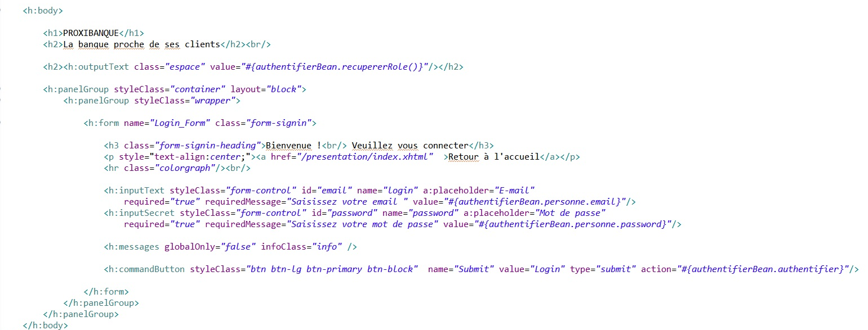
PROXIBANQUE
BESOIN CLIENT
EQUIPE
ORGANISATION DU PROJET
CONCEPTION
FONCTIONNALITES
BILAN
Authentification
CRUD clients/CRUD comptes
Effectuer un virement
CRUD conseillers
Transactions
Alertes
Services Web
Couche présentation
Stéphane BERNY – Perrine EMIN – Marine ESPUCHE – Vincent SALOMON

Slide 36
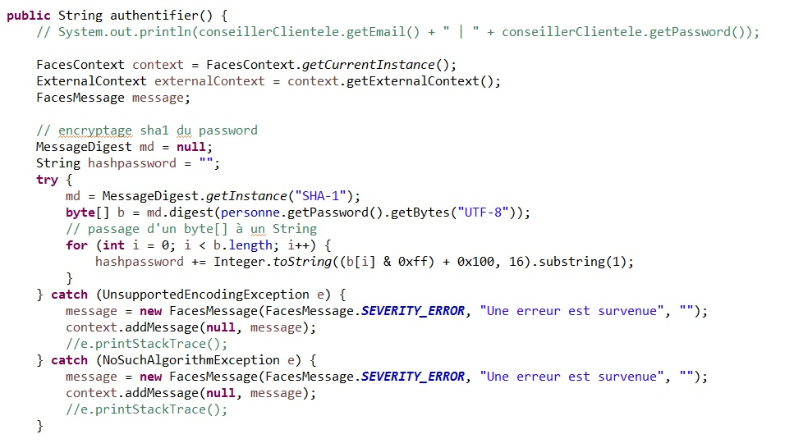
PROXIBANQUE
BESOIN CLIENT
EQUIPE
ORGANISATION DU PROJET
CONCEPTION
FONCTIONNALITES
BILAN
Authentification
CRUD clients/CRUD comptes
Effectuer un virement
CRUD conseillers
Transactions
Alertes
Services Web
Couche présentation
Stéphane BERNY – Perrine EMIN – Marine ESPUCHE – Vincent SALOMON

Slide 37
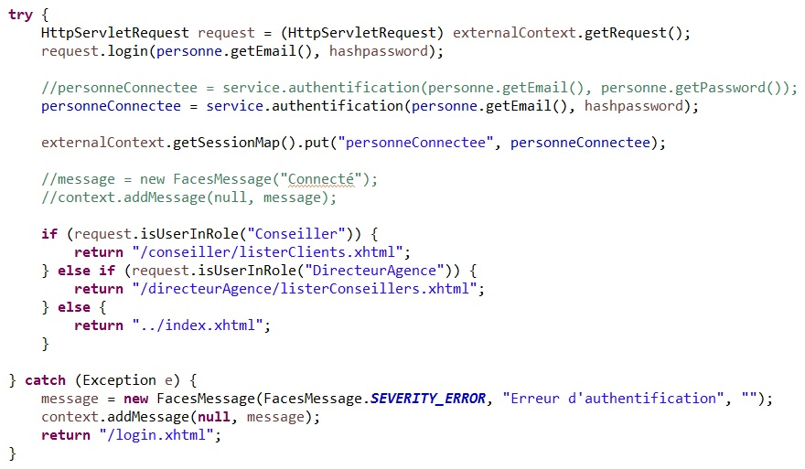
PROXIBANQUE
BESOIN CLIENT
EQUIPE
ORGANISATION DU PROJET
CONCEPTION
FONCTIONNALITES
BILAN
Authentification
CRUD clients/CRUD comptes
Effectuer un virement
CRUD conseillers
Transactions
Alertes
Services Web
Couche présentation
Stéphane BERNY – Perrine EMIN – Marine ESPUCHE – Vincent SALOMON

Slide 38
PROXIBANQUE
BESOIN CLIENT
EQUIPE
ORGANISATION DU PROJET
CONCEPTION
FONCTIONNALITES
BILAN
Authentification
CRUD clients/CRUD comptes
Effectuer un virement
CRUD conseillers
Transactions
Alertes
Services Web
page d'accueil
“conseiller”
conseiller
index
login
directeur
page d'accueil
“directeur”
Stéphane BERNY – Perrine EMIN – Marine ESPUCHE – Vincent SALOMON

Slide 39
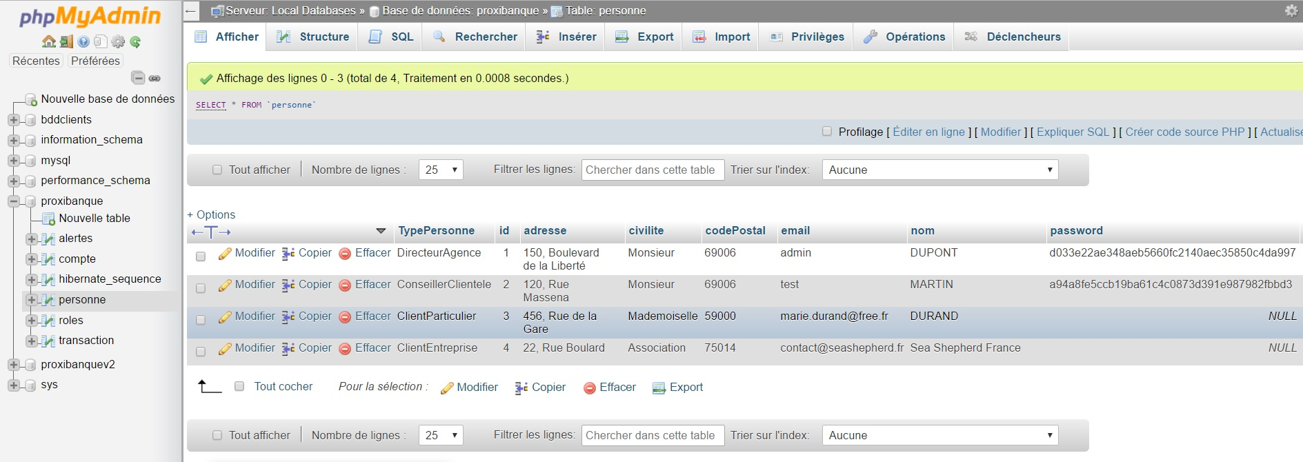
PROXIBANQUE
BESOIN CLIENT
EQUIPE
ORGANISATION DU PROJET
CONCEPTION
FONCTIONNALITES
BILAN
Authentification
CRUD clients/CRUD comptes
Effectuer un virement
CRUD conseillers
Transactions
Alertes
Services Web
Table PERSONNE
Stéphane BERNY – Perrine EMIN – Marine ESPUCHE – Vincent SALOMON

Slide 40
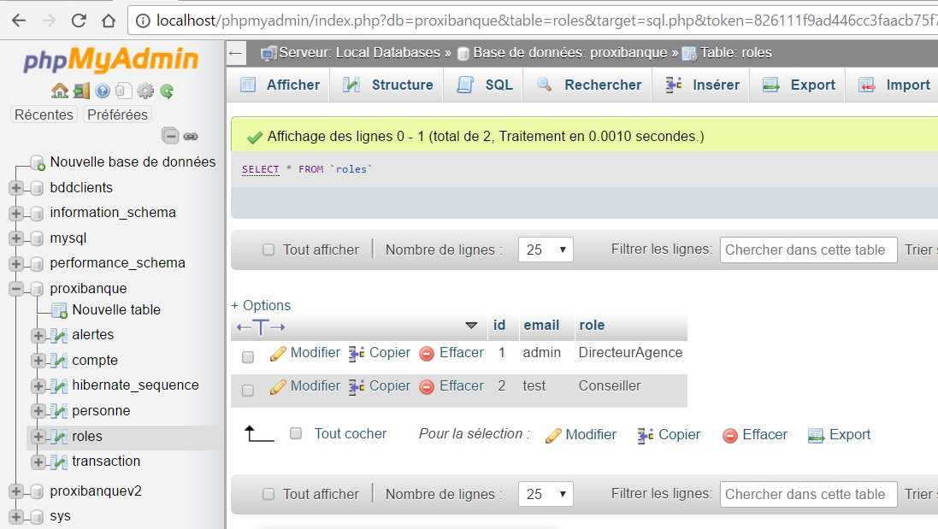
PROXIBANQUE
BESOIN CLIENT
EQUIPE
ORGANISATION DU PROJET
CONCEPTION
FONCTIONNALITES
BILAN
Authentification
CRUD clients/CRUD comptes
Effectuer un virement
CRUD conseillers
Transactions
Alertes
Services Web
Table ROLE
Stéphane BERNY – Perrine EMIN – Marine ESPUCHE – Vincent SALOMON

Slide 41
PROXIBANQUE
DEMO
AUTHENTIFICATION
Stéphane BERNY – Perrine EMIN – Marine ESPUCHE – Vincent SALOMON

Slide 42

PROXIBANQUE
PRESENTATION PERSONNELLE – VINCENT SALOMON
MASTER GENETIQUE DES POPULATIONS
Choix de réorientation :
- Précédentes expériences en programmation PHP et C décisives
Tâches dans le projet :
- Couche présentation
- Fonctionnalité Virement et fonctionnalités du directeur
Stéphane BERNY – Perrine EMIN – Marine ESPUCHE – Vincent SALOMON

Slide 43
PROXIBANQUE
BESOIN CLIENT
EQUIPE
ORGANISATION DU PROJET
CONCEPTION
FONCTIONNALITES
BILAN
Authentification
CRUD clients/CRUD comptes
Effectuer un virement
CRUD conseillers
Transactions
Alertes
Services Web
Le besoin exprimé | La Fonctionnalité proposée
Gestion de ses clients
Visualiser l'ensemble de ses clients. | 'Liste des clients'
Ajouter un nouveau client. | 'Ajout d'un client'
Modifier les informations de ses clients. | 'Edition d'un client'
Supprimer ses clients. | 'Suppression client' implique suppression de ses comptes
Gestion des comptes de ses clients
Visualiser les comptes de ses clients. | 'Liste comptes d'un client’
Ajouter un compte à l’un de ses clients. | 'Ajout d'un compte'
Opérations sur les comptes
Effectuer un virement entre comptes. | 'Virement Compte à Compte'
Stéphane BERNY – Perrine EMIN – Marine ESPUCHE – Vincent SALOMON

Slide 44
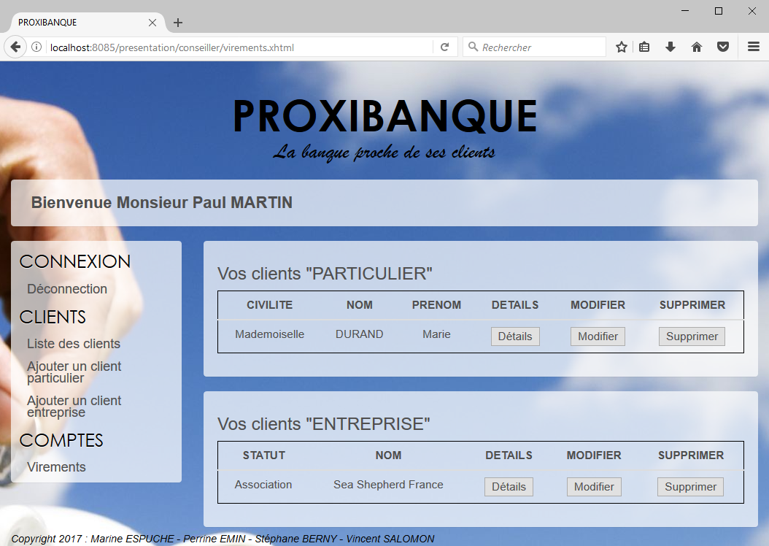
PROXIBANQUE
BESOIN CLIENT
EQUIPE
ORGANISATION DU PROJET
CONCEPTION
FONCTIONNALITES
BILAN
Authentification
CRUD clients/CRUD comptes
Effectuer un virement
CRUD conseillers
Transactions
Alertes
Services Web
Stéphane BERNY – Perrine EMIN – Marine ESPUCHE – Vincent SALOMON

Slide 45
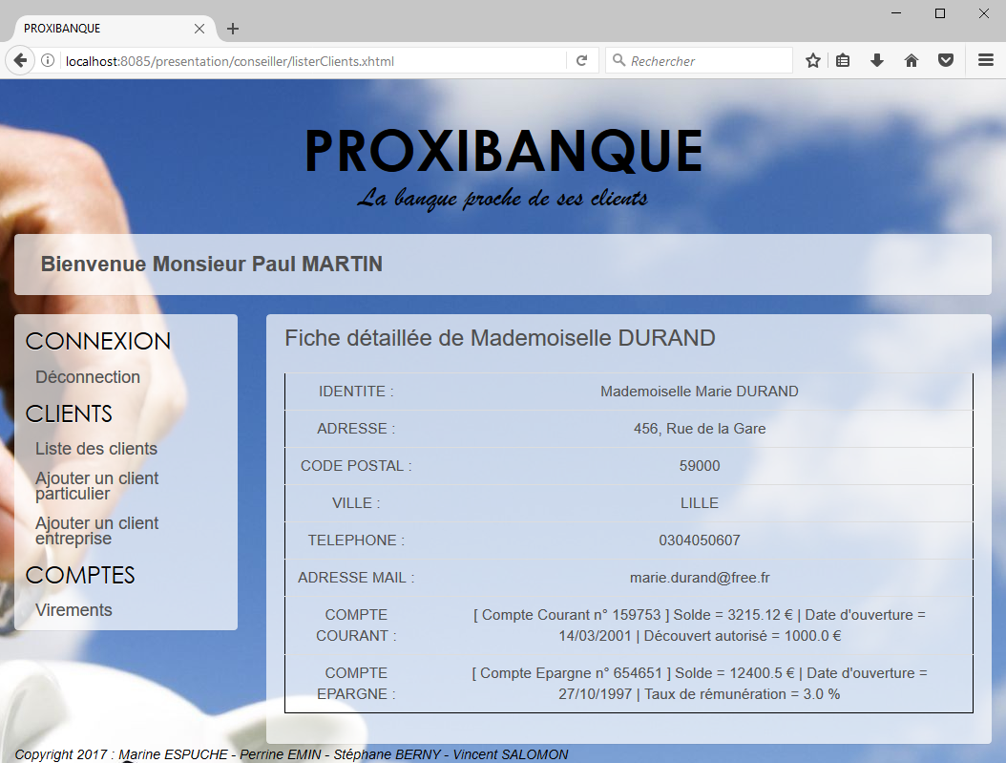
PROXIBANQUE
BESOIN CLIENT
EQUIPE
ORGANISATION DU PROJET
CONCEPTION
FONCTIONNALITES
BILAN
Authentification
CRUD clients/CRUD comptes
Effectuer un virement
CRUD conseillers
Transactions
Alertes
Services Web
Stéphane BERNY – Perrine EMIN – Marine ESPUCHE – Vincent SALOMON

Slide 46

PROXIBANQUE
BESOIN CLIENT
EQUIPE
ORGANISATION DU PROJET
CONCEPTION
FONCTIONNALITES
BILAN
'Liste des clients‘ [couche présentation]
Techno : JSF 2.2, PrimeFaces 5, BootStrap, Spring 4
Avantages : MVC (modèle, vue, contrôleur)
xhtml (vue) ManagedBean (contrôleur) [couche persistance] (modèle)
[couche service]
Applications des persistance Traitements des données
Authentification
CRUD clients/CRUD comptes
Effectuer un virement
CRUD conseillers
Transactions
Alertes
Services Web
Stéphane BERNY – Perrine EMIN – Marine ESPUCHE – Vincent SALOMON

Slide 47
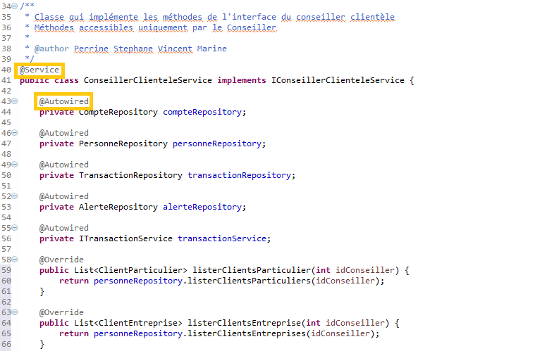
PROXIBANQUE
BESOIN CLIENT
EQUIPE
ORGANISATION DU PROJET
CONCEPTION
FONCTIONNALITES
BILAN
Authentification
CRUD clients/CRUD comptes
Effectuer un virement
CRUD conseillers
Transactions
Alertes
Services Web
'Liste des clients‘ [couche service]
Techno : Spring 4
Avantages : - conteneur léger (beans) - injection de dépendances - inversion de contrôle
Stéphane BERNY – Perrine EMIN – Marine ESPUCHE – Vincent SALOMON

Slide 48
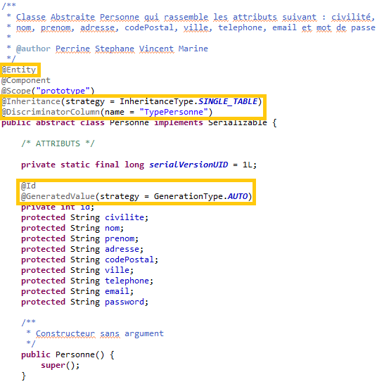
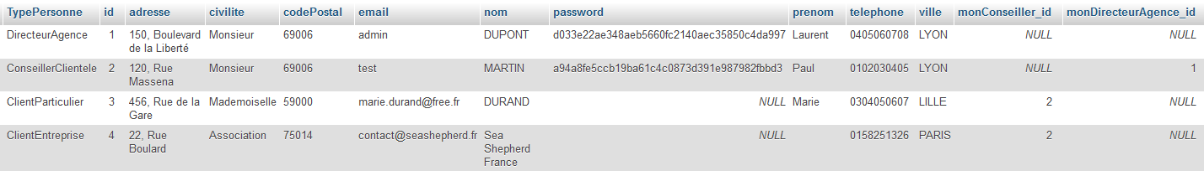
PROXIBANQUE
BESOIN CLIENT
EQUIPE
ORGANISATION DU PROJET
CONCEPTION
FONCTIONNALITES
BILAN
Authentification
CRUD clients/CRUD comptes
Effectuer un virement
CRUD conseillers
Transactions
Alertes
Services Web
'Liste des clients‘ [couche métier]
Techno : JPA 2.1, Spring 4 Avantages : ORM => transfert de données entre structures
classes et tables
Stéphane BERNY – Perrine EMIN – Marine ESPUCHE – Vincent SALOMON

Slide 49
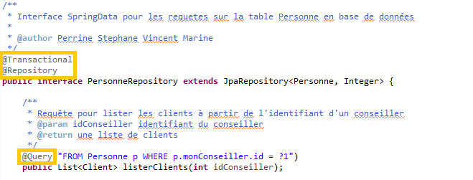
PROXIBANQUE
BESOIN CLIENT
EQUIPE
ORGANISATION DU PROJET
CONCEPTION
FONCTIONNALITES
BILAN
Authentification
CRUD clients/CRUD comptes
Effectuer un virement
CRUD conseillers
Transactions
Alertes
Services Web
'Liste des clients‘ [couche persistance]
Techno : SpringData Avantage : implémentation (couche par-dessus JPA)
Implémentation gérée par SpringData
Requêtes nommées
Stéphane BERNY – Perrine EMIN – Marine ESPUCHE – Vincent SALOMON

Slide 50
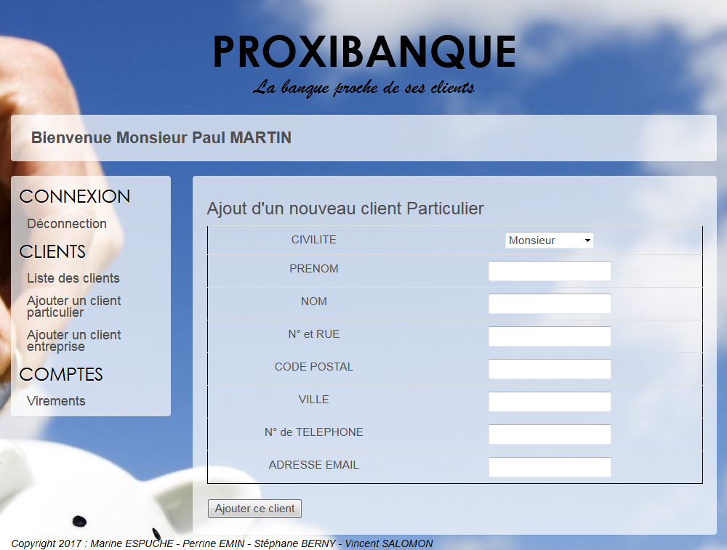
PROXIBANQUE
BESOIN CLIENT
EQUIPE
ORGANISATION DU PROJET
CONCEPTION
FONCTIONNALITES
BILAN
Authentification
CRUD clients/CRUD comptes
Effectuer un virement
CRUD conseillers
Transactions
Alertes
Services Web
Stéphane BERNY – Perrine EMIN – Marine ESPUCHE – Vincent SALOMON

Slide 51
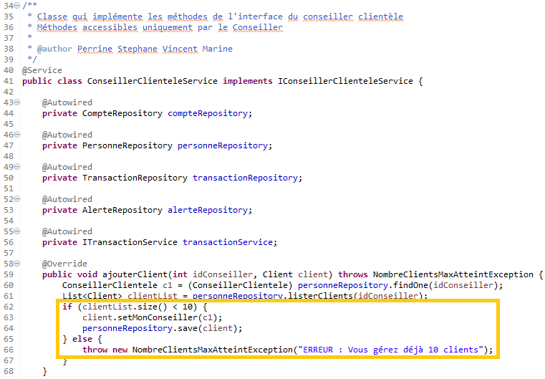
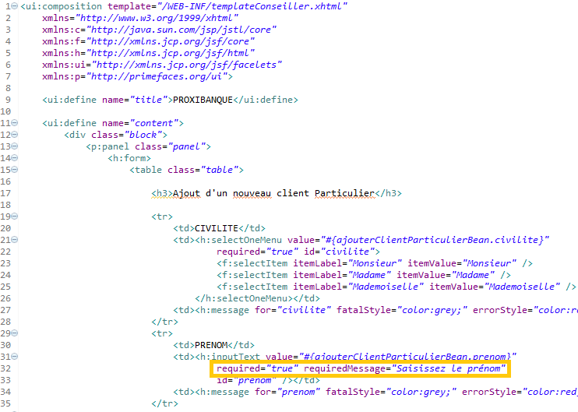
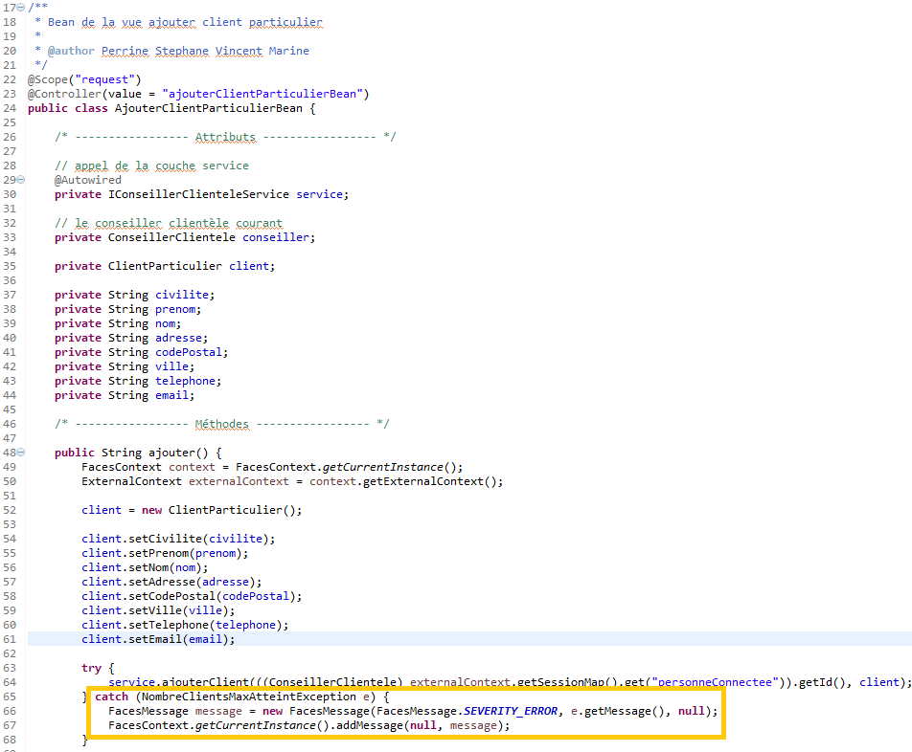
PROXIBANQUE
BESOIN CLIENT
EQUIPE
ORGANISATION DU PROJET
CONCEPTION
FONCTIONNALITES
BILAN
Authentification
CRUD clients/CRUD comptes
Effectuer un virement
CRUD conseillers
Transactions
Alertes
Services Web
'Ajout d'un client'
[couche présentation]
Contrôle des données
Messages d’erreurs
personnalisés
Stéphane BERNY – Perrine EMIN – Marine ESPUCHE – Vincent SALOMON

Slide 52
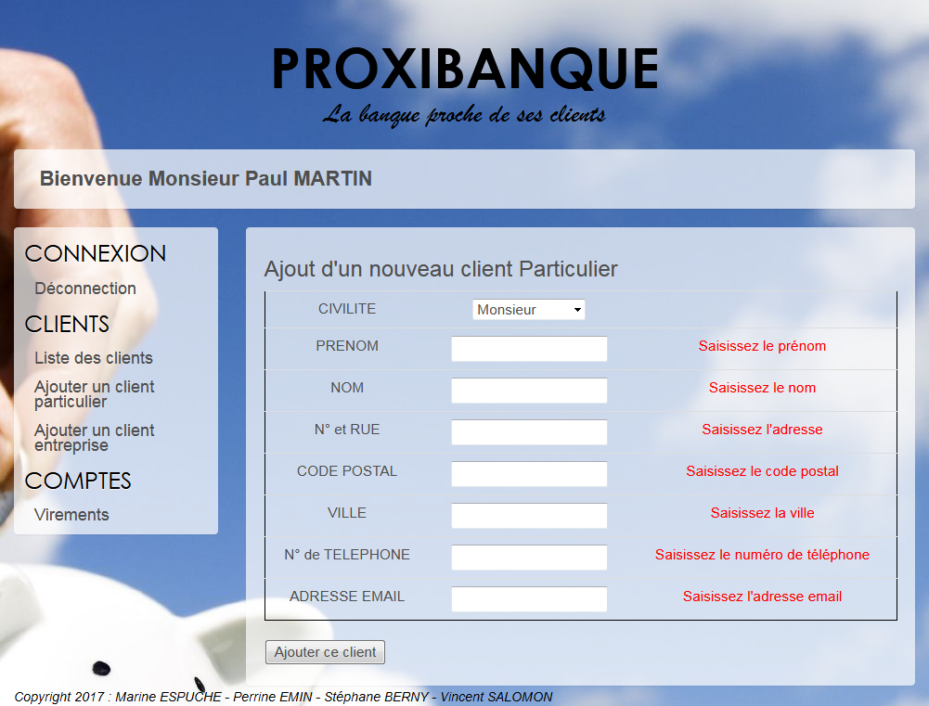
PROXIBANQUE
BESOIN CLIENT
EQUIPE
ORGANISATION DU PROJET
CONCEPTION
FONCTIONNALITES
BILAN
Authentification
CRUD clients/CRUD comptes
Effectuer un virement
CRUD conseillers
Transactions
Alertes
Services Web
Stéphane BERNY – Perrine EMIN – Marine ESPUCHE – Vincent SALOMON

Slide 53
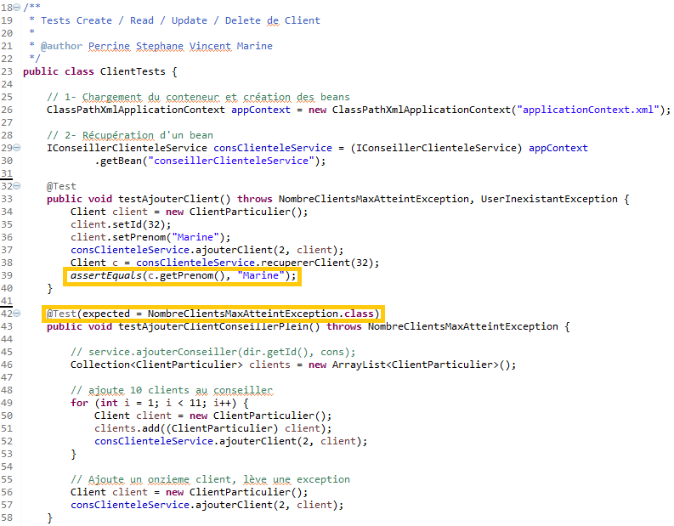
PROXIBANQUE
BESOIN CLIENT
EQUIPE
ORGANISATION DU PROJET
CONCEPTION
FONCTIONNALITES
BILAN
Authentification
CRUD clients/CRUD comptes
Effectuer un virement
CRUD conseillers
Transactions
Alertes
Services Web
'Ajout d'un client'
[couche service]
Tests unitaires (Junit) :
- cas nominaux/alternatifs
- levée d’exception
Stéphane BERNY – Perrine EMIN – Marine ESPUCHE – Vincent SALOMON

Slide 54
PROXIBANQUE
DEMO
AJOUT D’UN CLIENT
Stéphane BERNY – Perrine EMIN – Marine ESPUCHE – Vincent SALOMON

Slide 55
PROXIBANQUE
BESOIN CLIENT
EQUIPE
ORGANISATION DU PROJET
CONCEPTION
FONCTIONNALITES
BILAN
Authentification
CRUD clients/CRUD comptes
Effectuer un virement
CRUD conseillers
Transactions
Alertes
Services Web
Stéphane BERNY – Perrine EMIN – Marine ESPUCHE – Vincent SALOMON

Slide 56
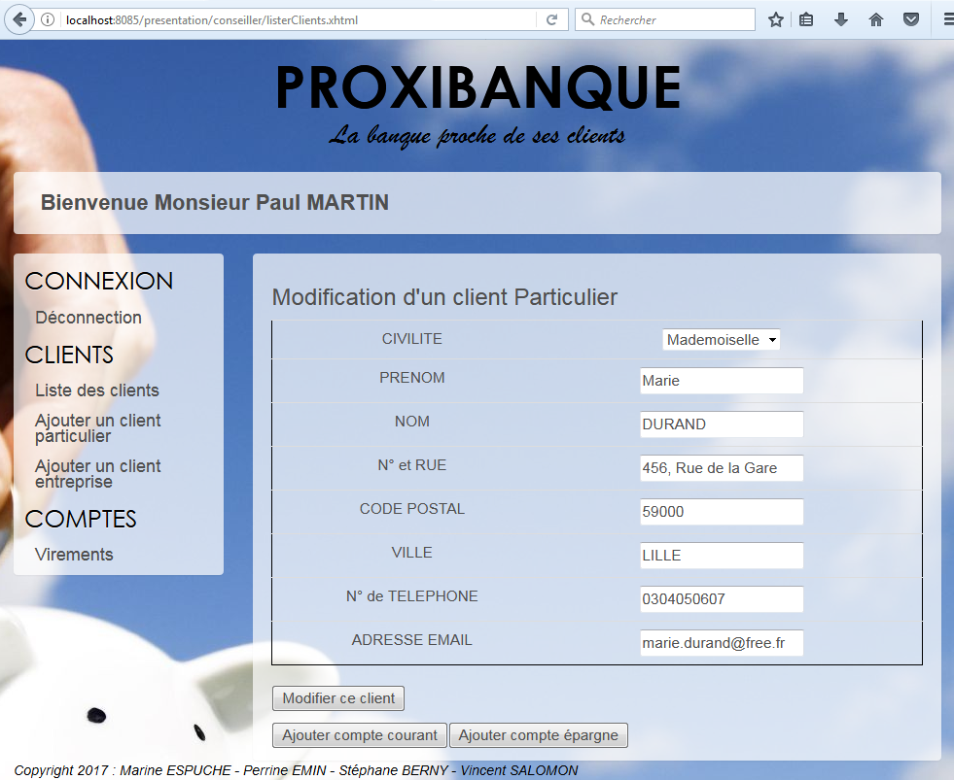
PROXIBANQUE
BESOIN CLIENT
EQUIPE
ORGANISATION DU PROJET
CONCEPTION
FONCTIONNALITES
BILAN
Authentification
CRUD clients/CRUD comptes
Effectuer un virement
CRUD conseillers
Transactions
Alertes
Services Web
Stéphane BERNY – Perrine EMIN – Marine ESPUCHE – Vincent SALOMON

Slide 57
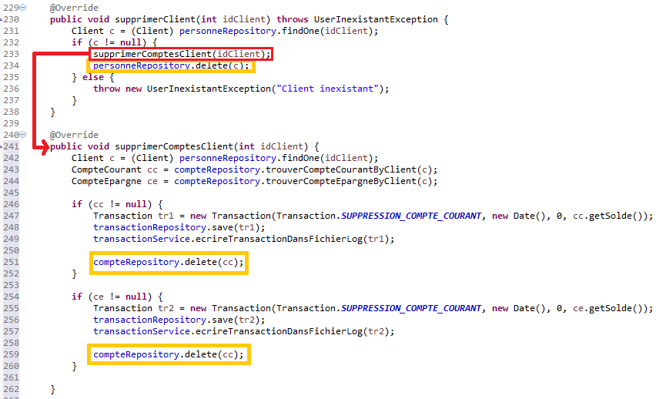
PROXIBANQUE
BESOIN CLIENT
EQUIPE
ORGANISATION DU PROJET
CONCEPTION
FONCTIONNALITES
BILAN
Authentification
CRUD clients/CRUD comptes
Effectuer un virement
CRUD conseillers
Transactions
Alertes
Services Web
‘Suppression client'
[couche service]
Requêtes importées par défaut
Stéphane BERNY – Perrine EMIN – Marine ESPUCHE – Vincent SALOMON

Slide 58
PROXIBANQUE
DEMO
MODIFICATION ET SUPPRESSION D’UN CLIENT
Stéphane BERNY – Perrine EMIN – Marine ESPUCHE – Vincent SALOMON

Slide 59
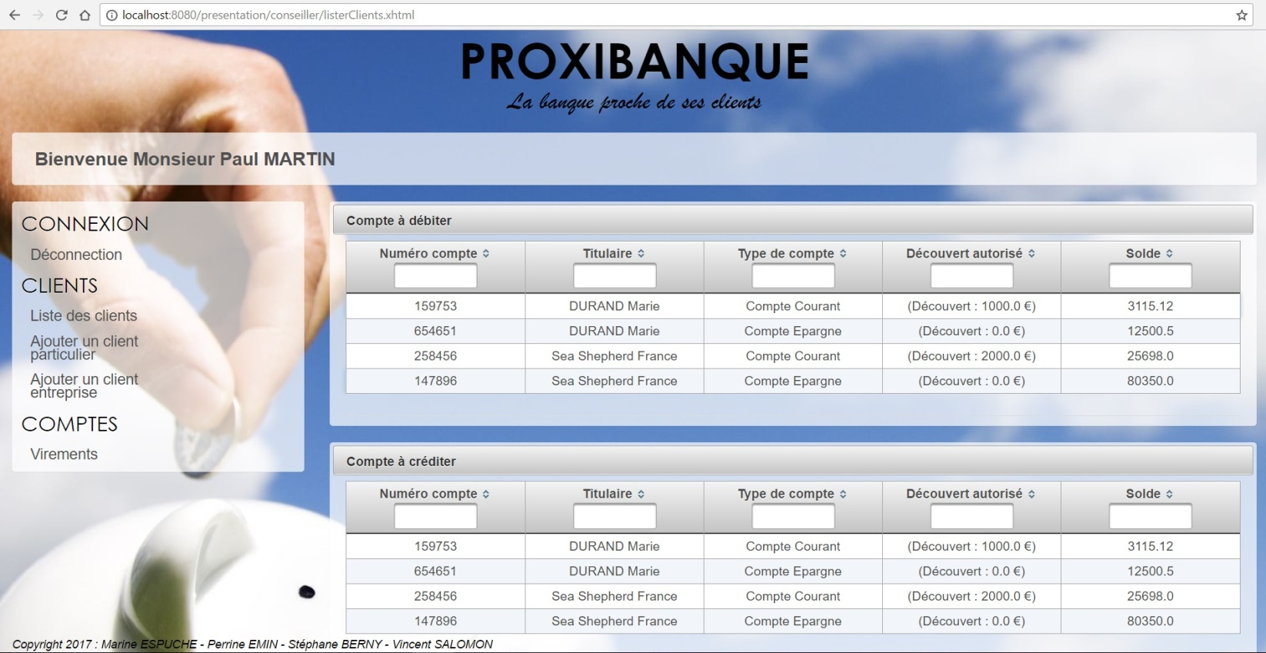
PROXIBANQUE
BESOIN CLIENT
EQUIPE
ORGANISATION DU PROJET
CONCEPTION
FONCTIONNALITES
BILAN
Authentification
CRUD clients/CRUD comptes
Effectuer un virement
CRUD conseillers
Transactions
Alertes
Services Web
Stéphane BERNY – Perrine EMIN – Marine ESPUCHE – Vincent SALOMON

Slide 60
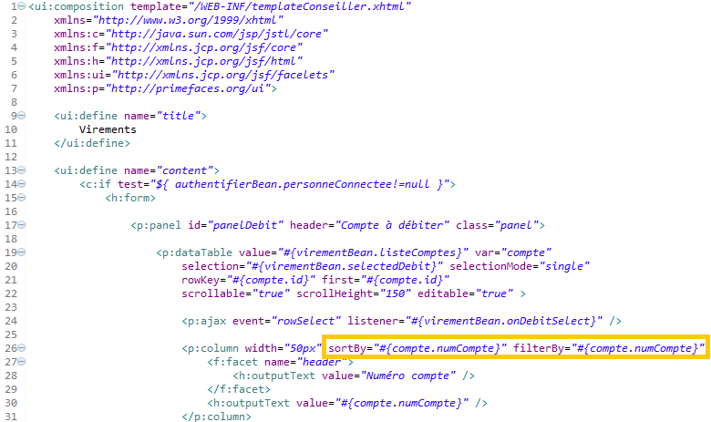
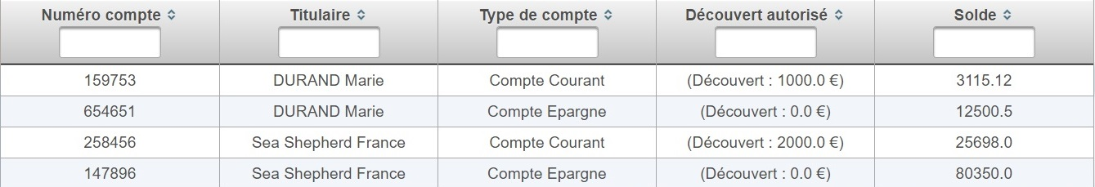
PROXIBANQUE
BESOIN CLIENT
EQUIPE
ORGANISATION DU PROJET
CONCEPTION
FONCTIONNALITES
BILAN
Authentification
CRUD clients/CRUD comptes
Effectuer un virement
CRUD conseillers
Transactions
Alertes
Services Web
‘Virement compte à compte'
[couche présentation]
Techno : PrimeFaces 5
Stéphane BERNY – Perrine EMIN – Marine ESPUCHE – Vincent SALOMON

Slide 61
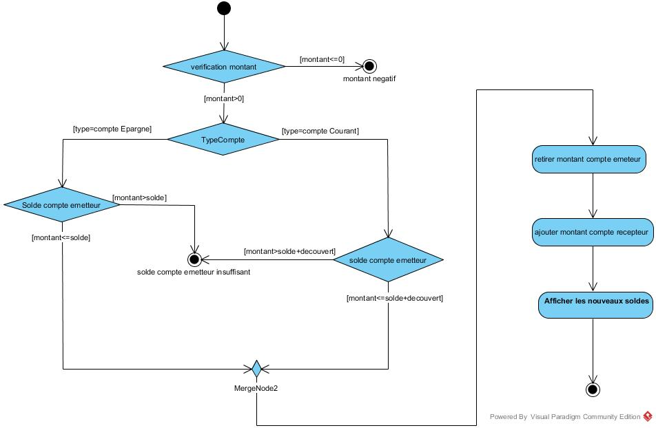
PROXIBANQUE
BESOIN CLIENT
EQUIPE
ORGANISATION DU PROJET
CONCEPTION
FONCTIONNALITES
BILAN
Authentification
CRUD clients/CRUD comptes
Effectuer un virement
CRUD conseillers
Transactions
Alertes
Services Web
‘Virement compte à compte'
[couche service]
Stéphane BERNY – Perrine EMIN – Marine ESPUCHE – Vincent SALOMON

Slide 62
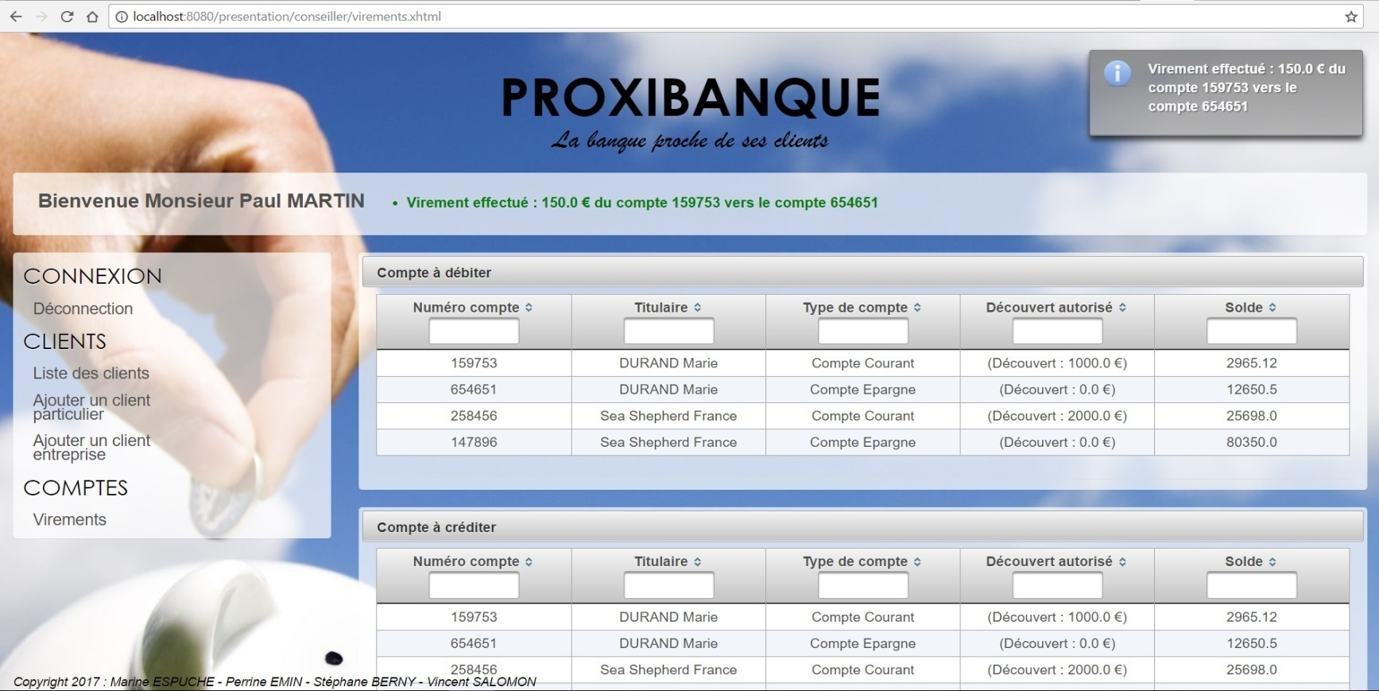
PROXIBANQUE
BESOIN CLIENT
EQUIPE
ORGANISATION DU PROJET
CONCEPTION
FONCTIONNALITES
BILAN
Authentification
CRUD clients/CRUD comptes
Effectuer un virement
CRUD conseillers
Transactions
Alertes
Services Web
Stéphane BERNY – Perrine EMIN – Marine ESPUCHE – Vincent SALOMON

Slide 63
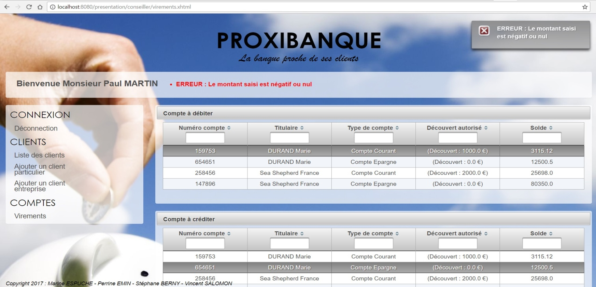
PROXIBANQUE
BESOIN CLIENT
EQUIPE
ORGANISATION DU PROJET
CONCEPTION
FONCTIONNALITES
BILAN
Authentification
CRUD clients/CRUD comptes
Effectuer un virement
CRUD conseillers
Transactions
Alertes
Services Web
Stéphane BERNY – Perrine EMIN – Marine ESPUCHE – Vincent SALOMON

Slide 64
PROXIBANQUE
DEMO
EFFECTUER UN VIREMENT
Stéphane BERNY – Perrine EMIN – Marine ESPUCHE – Vincent SALOMON

Slide 65
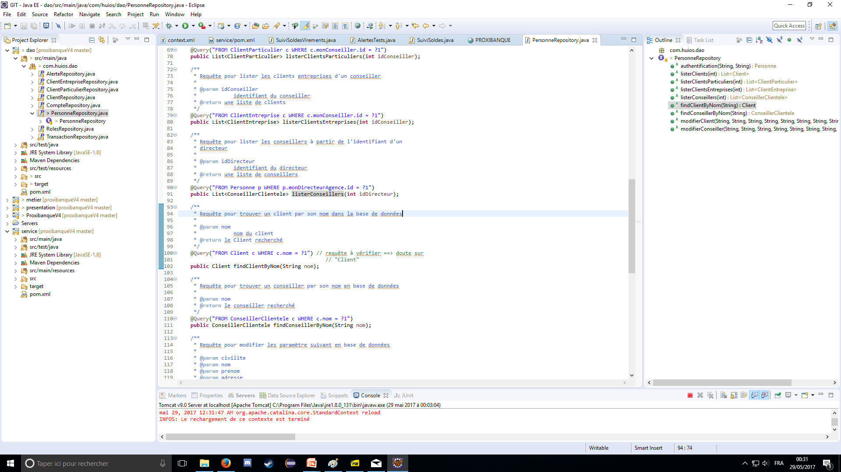
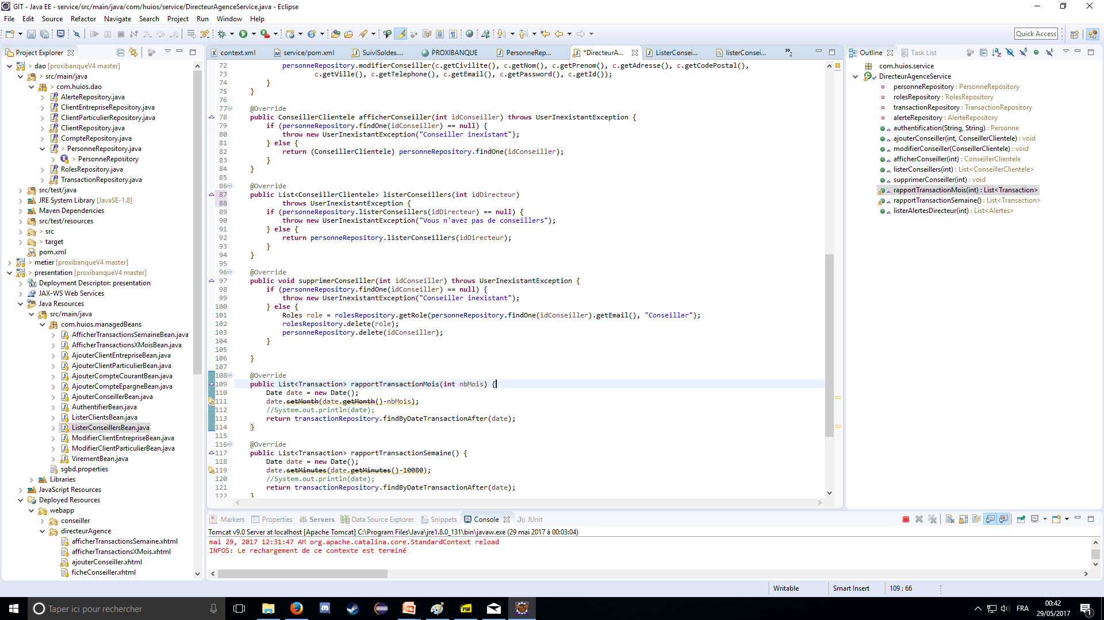


PROXIBANQUE
BESOIN CLIENT
EQUIPE
ORGANISATION DU PROJET
CONCEPTION
FONCTIONNALITES
BILAN
Authentification
CRUD clients/CRUD comptes
Effectuer un virement
CRUD conseillers
Transactions
Alertes
Services Web
Besoin : Lister les conseillers
DAO
SpringData
Service
Java
Présentation
JSF
Stéphane BERNY – Perrine EMIN – Marine ESPUCHE – Vincent SALOMON

Slide 66

PROXIBANQUE
BESOIN CLIENT
EQUIPE
ORGANISATION DU PROJET
CONCEPTION
FONCTIONNALITES
BILAN
Authentification
CRUD clients/CRUD comptes
Effectuer un virement
CRUD conseillers
Transactions
Alertes
Services Web
Besoin : Lister les conseillers
Stéphane BERNY – Perrine EMIN – Marine ESPUCHE – Vincent SALOMON

Slide 67
PROXIBANQUE
DEMO
CRUD CONSEILLER
Stéphane BERNY – Perrine EMIN – Marine ESPUCHE – Vincent SALOMON

Slide 68
PROXIBANQUE
BESOIN CLIENT
EQUIPE
ORGANISATION DU PROJET
CONCEPTION
FONCTIONNALITES
BILAN
Authentification
CRUD clients/CRUD comptes
Effectuer un virement
CRUD conseillers
Transactions
Alertes
Services Web
Exigences :
Le directeur de l’agence peut accéder aux transactions effectuées
- au cours de la dernière semaine
- au cours des derniers mois
Solutions retenues :
Mise en place d’une table transaction en base de données
Mise en place d’un fichier de log
Technologies mises en place :
Primefaces
Stéphane BERNY – Perrine EMIN – Marine ESPUCHE – Vincent SALOMON

Slide 69


PROXIBANQUE
BESOIN CLIENT
EQUIPE
ORGANISATION DU PROJET
CONCEPTION
FONCTIONNALITES
BILAN
Authentification
CRUD clients/CRUD comptes
Effectuer un virement
CRUD conseillers
Transactions
Alertes
Services Web
Méthode et démarche utilisée
1- Création d’une table Transaction en base de données (couche METIER)
Stéphane BERNY – Perrine EMIN – Marine ESPUCHE – Vincent SALOMON

Slide 70

PROXIBANQUE
BESOIN CLIENT
EQUIPE
ORGANISATION DU PROJET
CONCEPTION
FONCTIONNALITES
BILAN
Méthode et démarche utilisée
2- Implémentation de la table de transaction (couche SERVICE) :
Authentification
CRUD clients/CRUD comptes
Effectuer un virement
CRUD conseillers
Transactions
Alertes
Services Web
Ajout d’un compte
Suppression d’un compte
Virement
Modification du solde d’un compte
Stéphane BERNY – Perrine EMIN – Marine ESPUCHE – Vincent SALOMON

Slide 71


PROXIBANQUE
BESOIN CLIENT
EQUIPE
ORGANISATION DU PROJET
CONCEPTION
FONCTIONNALITES
BILAN
Authentification
CRUD clients/CRUD comptes
Effectuer un virement
CRUD conseillers
Transactions
Alertes
Services Web
Méthode et démarche utilisée
3- Affichage des données
Primefaces :
Stéphane BERNY – Perrine EMIN – Marine ESPUCHE – Vincent SALOMON

Slide 72

PROXIBANQUE
BESOIN CLIENT
EQUIPE
ORGANISATION DU PROJET
CONCEPTION
FONCTIONNALITES
BILAN
Authentification
CRUD clients/CRUD comptes
Effectuer un virement
CRUD conseillers
Transactions
Alertes
Services Web
Méthode et démarche utilisée
3- Affichage des données
Choix du nombre de mois
Stéphane BERNY – Perrine EMIN – Marine ESPUCHE – Vincent SALOMON

Slide 73
PROXIBANQUE
DEMO
AFFICHAGE DES TRANSACTIONS
Stéphane BERNY – Perrine EMIN – Marine ESPUCHE – Vincent SALOMON

Slide 74

PROXIBANQUE
BESOIN CLIENT
EQUIPE
ORGANISATION DU PROJET
CONCEPTION
FONCTIONNALITES
BILAN
Authentification
CRUD clients/CRUD comptes
Effectuer un virement
CRUD conseillers
Transactions
Alertes
Services Web
Méthode et démarche utilisée
4- Mise en place d’un fichier de log (couche SERVICE)
Lieu de création du fichier log
Entête du fichier log
Stéphane BERNY – Perrine EMIN – Marine ESPUCHE – Vincent SALOMON

Slide 75

PROXIBANQUE
BESOIN CLIENT
EQUIPE
ORGANISATION DU PROJET
CONCEPTION
FONCTIONNALITES
BILAN
Authentification
CRUD clients/CRUD comptes
Effectuer un virement
CRUD conseillers
Transactions
Alertes
Services Web
Méthode et démarche utilisée
4- Mise en place d’un fichier de log (couche SERVICE)
Ecriture des transactions
Stéphane BERNY – Perrine EMIN – Marine ESPUCHE – Vincent SALOMON

Slide 76
PROXIBANQUE
BESOIN CLIENT
EQUIPE
ORGANISATION DU PROJET
CONCEPTION
FONCTIONNALITES
BILAN
Authentification
CRUD clients/CRUD comptes
Effectuer un virement
CRUD conseillers
Transactions
Alertes
Services Web
Méthode et démarche utilisée
5- Implémentation du fichier de log (couche SERVICE)
Ajout d’un compte
Suppression d’un compte
Virement
Modification du solde d’un compte
Stéphane BERNY – Perrine EMIN – Marine ESPUCHE – Vincent SALOMON

Slide 77



PROXIBANQUE
BESOIN CLIENT
EQUIPE
ORGANISATION DU PROJET
CONCEPTION
FONCTIONNALITES
BILAN
Authentification
CRUD clients/CRUD comptes
Effectuer un virement
CRUD conseillers
Transactions
Alertes
Services Web
Méthode et démarche utilisée
6- Affichage du fichier de log
Entête du fichier log
Ecriture des transactions
Lieu de création du fichier log
Stéphane BERNY – Perrine EMIN – Marine ESPUCHE – Vincent SALOMON

Slide 78
PROXIBANQUE
DEMO
FICHIER DE LOG
Stéphane BERNY – Perrine EMIN – Marine ESPUCHE – Vincent SALOMON

Slide 79
PROXIBANQUE
BESOIN CLIENT
EQUIPE
ORGANISATION DU PROJET
CONCEPTION
FONCTIONNALITES
BILAN
Authentification
CRUD clients/CRUD comptes
Effectuer un virement
CRUD conseillers
Transactions
Alertes
Services Web
Exigences :
Le directeur de l’agence peut visualiser les comptes à découvert :
- de toute l’agence
Le conseiller de clientèle peut visualiser les comptes à découvert :
- de ses clients
Solutions retenues :
Mise en place d’une interception sur la fonction effectuerVirement()
Mise en place d’une table en base de données
Technologies mises en place :
Spring AOP + SpringData
Stéphane BERNY – Perrine EMIN – Marine ESPUCHE – Vincent SALOMON

Slide 80

PROXIBANQUE
BESOIN CLIENT
EQUIPE
ORGANISATION DU PROJET
CONCEPTION
FONCTIONNALITES
BILAN
Authentification
CRUD clients/CRUD comptes
Effectuer un virement
CRUD conseillers
Transactions
Alertes
Services Web
Besoin : Alertes sur les découverts
Stéphane BERNY – Perrine EMIN – Marine ESPUCHE – Vincent SALOMON

Slide 81
PROXIBANQUE
BESOIN CLIENT
EQUIPE
ORGANISATION DU PROJET
CONCEPTION
FONCTIONNALITES
BILAN
Authentification
CRUD clients/CRUD comptes
Effectuer un virement
CRUD conseillers
Transactions
Alertes
Services Web
Besoin : Alertes sur les découverts
Modification des soldes par virement
JAVA
Création ou suppression alerte en base selon solde modifié
SPRING DATA
Affichage des alertes éventuelles
JSF
Interception de la méthode
SPRING AOP
Stéphane BERNY – Perrine EMIN – Marine ESPUCHE – Vincent SALOMON

Slide 82


PROXIBANQUE
BESOIN CLIENT
EQUIPE
ORGANISATION DU PROJET
CONCEPTION
FONCTIONNALITES
BILAN
Authentification
CRUD clients/CRUD comptes
Effectuer un virement
CRUD conseillers
Transactions
Alertes
Services Web
Besoin : Alertes sur les découverts
SPRING AOP
Point d’interception
Action à effectuer à ce point d’interception
JUNIT
Application de la fonction et test sur les données mise en base de données
Stéphane BERNY – Perrine EMIN – Marine ESPUCHE – Vincent SALOMON

Slide 83
PROXIBANQUE
BESOIN CLIENT
EQUIPE
ORGANISATION DU PROJET
CONCEPTION
FONCTIONNALITES
BILAN
Authentification
CRUD clients/CRUD comptes
Effectuer un virement
CRUD conseillers
Transactions
Alertes
Services Web
Exigences :
Le directeur de l’agence peut accéder à certaines fonctionnalités sans utiliser directement l’interface directeur de l’application
Solutions retenues :
Mise en place d’un service web pour :
- Lister tous les clients particuliers/entreprises de la banque
- Effectuer un virement
- Accéder aux transactions des dernier(e)s semaines/mois
Technologies mises en place :
REST (dépendances : jersey-container-servlet et jersey-spring3)
Stéphane BERNY – Perrine EMIN – Marine ESPUCHE – Vincent SALOMON

Slide 84


PROXIBANQUE
BESOIN CLIENT
EQUIPE
ORGANISATION DU PROJET
CONCEPTION
FONCTIONNALITES
BILAN
Authentification
CRUD clients/CRUD comptes
Effectuer un virement
CRUD conseillers
Transactions
Alertes
Services Web
Méthode et démarche utilisée :
1- Mise en place du déploiement des services web (URL)
2- Mise en place des services web et annotations (couche SERVICE )
http://localhost:8080/presentation/proxibanque
Spring
http://localhost:8080/presentation/proxibanque/directeur
Stéphane BERNY – Perrine EMIN – Marine ESPUCHE – Vincent SALOMON

Slide 85



PROXIBANQUE
BESOIN CLIENT
EQUIPE
ORGANISATION DU PROJET
CONCEPTION
FONCTIONNALITES
BILAN
Authentification
CRUD clients/CRUD comptes
Effectuer un virement
CRUD conseillers
Transactions
Alertes
Services Web
Méthode et démarche utilisée :
Récupération de données
http://localhost:8080/presentation/proxibanque/directeur/afficherTousLesClientsParticuliers
Type de média renvoyé
http://localhost:8080/presentation/proxibanque/directeur/afficherTousLesClientsEntreprises
http://localhost:8080/presentation/proxibanque/directeur/conseillerEffectuerVirement/{idDebiteur}/{idCrediteur}/{montant}
http://localhost:8080/presentation/proxibanque/directeur/afficherTransactionSemaineDerniere
http://localhost:8080/presentation/proxibanque/directeur/afficherTransactionMoisDernier/{nbMois}
Stéphane BERNY – Perrine EMIN – Marine ESPUCHE – Vincent SALOMON

Slide 86

PROXIBANQUE
BESOIN CLIENT
EQUIPE
ORGANISATION DU PROJET
CONCEPTION
FONCTIONNALITES
BILAN
Authentification
CRUD clients/CRUD comptes
Effectuer un virement
CRUD conseillers
Transactions
Alertes
Services Web
Méthode et démarche utilisée :
1- Annotations sur la couche METIER
Arguments non pris en compte lors de l’appel du service web
Stéphane BERNY – Perrine EMIN – Marine ESPUCHE – Vincent SALOMON

Slide 87
PROXIBANQUE
DEMO
SERVICE WEB
http://localhost:8080/presentation/proxibanque/directeur/afficherTousLesClientsEntreprises
http://localhost:8080/presentation/proxibanque/directeur/afficherTransactionMoisDernier/3
Stéphane BERNY – Perrine EMIN – Marine ESPUCHE – Vincent SALOMON

Slide 88
PROXIBANQUE
BILAN PERSONNEL – STEPHANE BERNY
Conditions de travail favorables
Mise en application de la plupart des technologies vues en formation
Satisfaction quant au résultat final
Méthodologie de conduite de projet et travail collaboratif
Contrainte de temps très forte
Stéphane BERNY – Perrine EMIN – Marine ESPUCHE – Vincent SALOMON

Slide 89
PROXIBANQUE
BILAN PERSONNEL – PERRINE EMIN
Application complexe aux fonctionnalités réelles
Travail d’équipe encourageant, prise de confiance lors de l’entraide
Apprentissage plus en profondeur des outils comme Spring AOP, SpringData, Junit, JSF etc
Confiance en mes camarades
Paradoxe méthode Scrum et temps imparti
Difficultés de mise en place
Petit malaise par rapport au contexte de travail
Stéphane BERNY – Perrine EMIN – Marine ESPUCHE – Vincent SALOMON

Slide 90
PROXIBANQUE
BILAN PERSONNEL – MARINE ESPUCHE
Mise en situation réelle d’une évolution d’application
Travail d’équipe
Outils de développement : Spring, Services WEB, JSF
Début d’organisation difficile (passage de binôme à quadrinôme)
Frustration : temps du projet trop court
Stéphane BERNY – Perrine EMIN – Marine ESPUCHE – Vincent SALOMON

Slide 91
PROXIBANQUE
BILAN PERSONNEL – VINCENT SALOMON
Nouvelles méthodes de travail en équipe (scrum, pair programming….)
Utilisation des Framework (une fois configurés)
Incessants allers-retours entre conception et code
(résolu par pair programming)
Stéphane BERNY – Perrine EMIN – Marine ESPUCHE – Vincent SALOMON

Slide 92

PROXIBANQUE
BESOIN CLIENT
EQUIPE
ORGANISATION DU PROJET
CONCEPTION
FONCTIONNALITES
DEMO
BILAN
Stéphane BERNY – Perrine EMIN – Marine ESPUCHE – Vincent SALOMON

